Slide 1
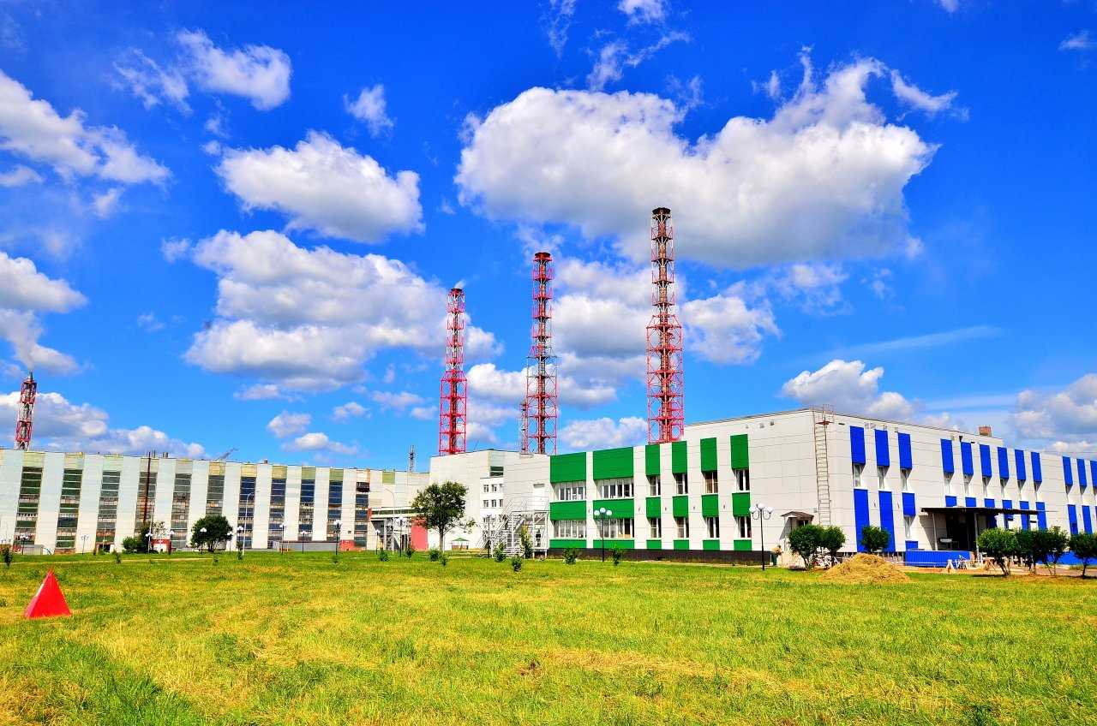


Правительство
Кировской области
Каталог
мер государственной
поддержки инвесторов
в Кировской области

Slide 2

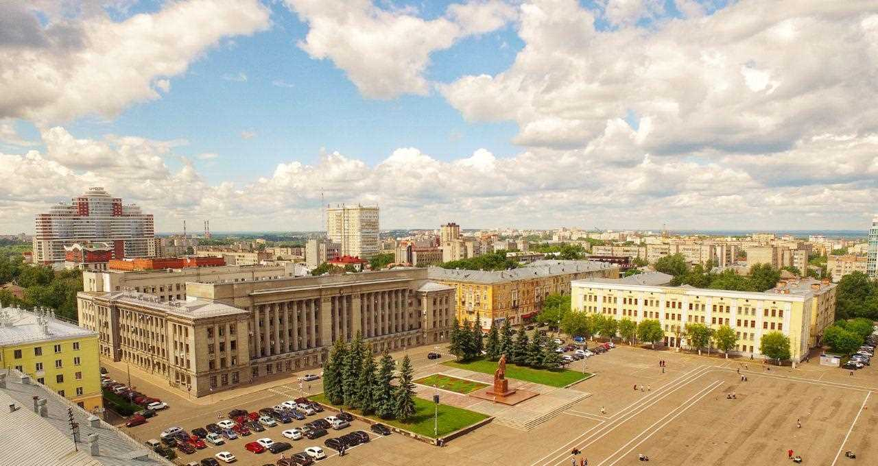










Виды мер
поддержки
Специальные
инвестиционные
контракты
Налоговые
льготы
Частным инвесторам
в Кировской области предоставляется
широкий набор мер для поддержки и развития бизнеса
Льготные
кредиты
и займы
Соглашения
о защите
и поощрении капиталовложений
Субсидии
и гранты
Поддержка
экспорта
Виды мер поддержки
Приоритетные
инвестиционные
проекты
Индустриальные
парки и ТОСЭР
Новые
инвестиционные
проекты
Консультационно-методическая
помощь
2

Slide 3
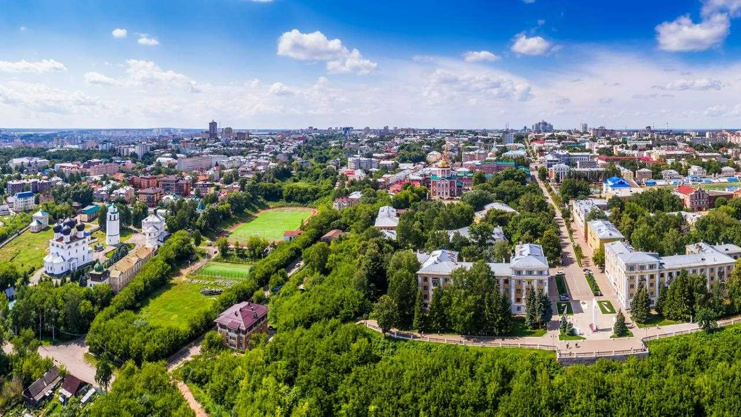
Оглавление
Кросс-отраслевые меры поддержки
4
Отраслевые меры поддержки
21
Промышленность
21
Малый и средний бизнес
28
Поддержка экспорта
35
Оглавление
Агропромышленный комплекс
50
Энергетика
70
Жилищное строительство
81
Туризм
90
Информационные технологии
105
Образование
110
3

Slide 4

Как определить
к какой отрасли относится
инвестор?
Характеристика инвестора, виды деятельности
Отрасль
Частный инвестор реализует инвестиционный проект в области обработки сырья и преобразования в готовую продукцию, который относится к разделу С ОКВЭД
(за исключением пищевой промышленности)
Промы-шленно
Частный инвестор осуществляет предпринимательскую деятельность со следующими показателями:
микропредприятия – годовой доход до 120 млн. рублей, с/с численность не более 15 чел. ;
малые предприятия – годовой доход до 800 млн. рублей, с/с численность не более 100 чел.
средние предприятия – годовой доход до 2 млрд. рублей, с/с численность не более 250 чел.
Малый
и средний
бизнес
Частный инвестор занимается поставками продукции в другие страны или планирует такие поставки
Поддержка
экспорта
Частный инвестор реализует инвестиционный проект в области производства/
переработки/ реализации сельскохозяйственной продукции который относится в разделу А ОКВЭД или в области пищевой промышленности, который относиться к классу 10 раздела С
Агропромы-
шленный
комплекс
Виды отраслей
Частный инвестор реализует инвестиционный проект в области передачи и преобразования энергетических ресурсов, который относится к разделу D ОКВЭД
Энергетика
Частный инвестор реализует инвестиционный проект в области жилищного строительства, который относится к разделу F ОКВЭД
Жилищное строительство
Частный инвестор реализует инвестиционный проект по обслуживанию сферы туризма, который относится к разделу R ОКВЭД
Туризм
Частный инвестор реализует инвестиционный проект по внедрению современных цифровых технологий в различные сферы жизни и производства, который относится к разделу J ОКВЭД
Информ-
технологии
Частный инвестор реализует инвестиционный проект в сфере образования, который относится к разделу P ОКВЭД
Образование
Меры поддержки предоставляются частным инвесторам, реализующим инвестиционные проекты в различных отраслях
Кросс-
отрасли
4

Slide 5
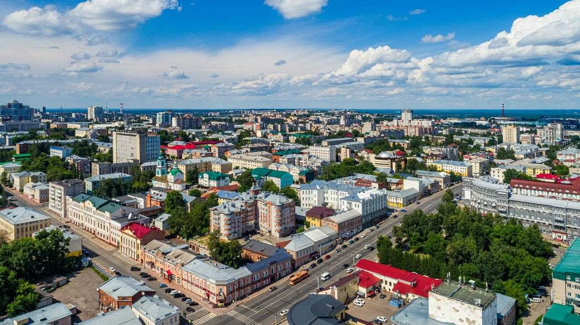

Кросс-отраслевые
меры поддержки
Содержание
Приоритетный инвестиционный проект
6 –11
Новый инвестиционный проект
12 –15
Соглашение о защите и поощрении капиталовложений
16 –21
22 –25
Предоставление земельных участков в аренду без проведения торгов
26 –28
Фабрика проектного финансирование ВЭБ.РФ
29 –32
Поддержка территорий опережающего развития
33 –36
Поддержка моногородов
37 –39
Нефинансовые меры поддержки

Slide 6



Приоритетный
инвестиционный проект
Кировской области
Приоритетный инвестиционный проект
6

Slide 7
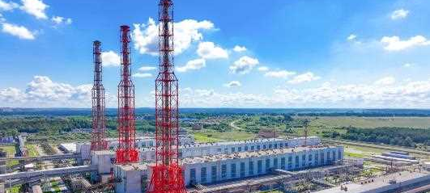










Приоритетный
Критерии к ПИП
В порядке отбора
В заявительном порядке
инвестиционный
Инвестпроекты в сфере
сельского, лесного хозяйства,
обрабатывающее производство
проект
Приоритетные инвестиционные
проекты в целях развития лесного комплекса
(Постановление Правительства РФ от 23.02.2018 № 190)
создание
новых
объектов ОС
модернизация,
реконструкция
объектов ОС
количество
вновь созданных
рабочих мест
≥10
-
Масштабные
инвестиционные проекты
(Закон Кировской области
от 06.03.2017 № 51-ЗО)
Требования к претенденту
на включение в ПИП
объем
капитальных
вложений
≥100
млн. рублей
≥50
млн. рублей
регистрация
на территории
Кировской области
отсутствие просроченной задолженности
по выплате заработной платы
Инвестиционные проекты,
реализуемые в рамках СПИК
(Постановление Правительства
РФ от 16.07.2015 № 708)
соответствие критериям эффективности (бюджетной, социальной, экономической)
Приоритетный инвестиционный проект
отсутствие задолженности
по платежам
в бюджет
Инвестпроекты в сфере
науки, образовании, культуры,
спорта, здравоохранения
на имущество
не обращено взыскание
Инвестиционные проекты,
реализуемые в рамках СЗПК
(Федеральный закон
от 01.04.2020 № 69-ФЗ)
размер среднемесячной заработной платы не ниже
2 МРОТ
не находится
в процессе ликвидации, банкротства
Инвестпроектом предусмотрено:
объем
капитальных
вложений
≥10
млн. рублей
НПА
Включение в ПИП
постановление Правительства Кировской области от 09.06.2023 № 306-П
1
Заявление и документы на участие
в отборе ПИП или на включение
в перечень ПИП направляются
в Агентство инвестиционного развития Кировской области
2
Рассмотрение заявления
и документов органами исполнительной власти Кировской области
Заключение инвестиционного
соглашения между Правительством Кировской области и инвестором
постановление Правительства Кировской области от 22.12.2023 № 717-П
3
7

Slide 8


Налоговые льготы для ПИП
Освобождение от уплаты налога на имущество организаций
Получатель налоговой льготы
Порядок получения налоговой льготы
Частный инвестор, реализующий ПИП
на территории Кировской области и заключивший инвестиционное соглашение
Для подтверждения права на применение налоговой льготы частный инвестор подает декларацию по налогу на имущество в налоговый орган с предоставлением документов, установленных пунктом 9 части
1 статьи 6 Закона Кировской области
от 27.07.2016 № 692-ЗО
Объект налогообложения
Объекты основных средств, предназначенные
для реализации ПИП вновь построенные, новые приобретенные, реконструированные, модернизированные, введенные в эксплуатацию
и принятые к бухгалтерскому учету со дня начала финансирования приоритетного инвестиционного проекта до начала текущего налогового периода
Приоритетный инвестиционный проект
НПА, регламентирующее предоставление налоговой льготы
Срок применения
Закон Кировской области от 27.07.2016
№ 692-ЗО «О налоге на имущество организаций в Кировской области»
В течение срока окупаемости, но не более
5 налоговых периодов
8

Slide 9
Преференции по налогообложению для ПИП
Инвестиционный налоговый вычет
по налогу на прибыль организаций
Получатель инвествычета
Особенности получения
меры поддержки
Частный инвестор, реализующий ПИП
на территории Кировской области и заключивший инвестиционное соглашение
Для подтверждения права на применение инвествычета частный инвестор подает декларацию по налогу на прибыль в налоговый орган с предоставлением подтверждающих расходы на капитальные вложения в рамках ПИП
Налоговые объекты инвествычета
Приоритетный инвестиционный проект
Прибыль частного инвестора в рамках реализации ПИП
Исчисление размера инвествычета
НПА, устанавливающие право
на применение инвествычета
Уменьшение суммы налога на прибыль организаций
до 90% расходов на капитальные вложения в рамках ПИП
Закон Кировской области от 24.11.2020
№ 417-ЗО «О применении на территории Кировской области инвестиционного налогового вычета по налогу на прибыль организаций»
Ставка налога на прибыль частного инвестора, применяемая для расчета предельной величины инвествычета, по налогу, подлежащему зачислению в областной бюджет, составляет 5 процентов
9

Slide 10





Субсидии на возмещение затрат
(части затрат) в рамках реализации ПИП
Особенности получения
меры поддержки
Получатель субсидий
Субсидии предоставляются при наличии в областном бюджетных ассигнований на данные цели
Частный инвестор, реализующий ПИП
на территории Кировской области и заключивший инвестиционное соглашение
Субсидии предоставляются частному инвестору в рамках одного инвестиционного проекта и одной государственной программы Кировской области
Возмещение затрат (части затрат)
предусмотрено на:
Приоритетный инвестиционный проект
В случае расторжения или прекращения действия инвестиционного соглашения частный инвестор утрачивает право на применение мер государственной поддержки.
уплату % по кредитным ресурсам
повышение квалификации кадров
уплату лизинговых платежей
проведение проектных работ по созданию транспортной, инженерной инфраструктуры
НПА, устанавливающие предоставление субсидий
выплату купонного дохода, впервые привлекающим инвестиции путем выпуска облигаций
Статья 15 Закона Кировской области
от 02.07.2010 № 537-ЗО
10

Slide 11
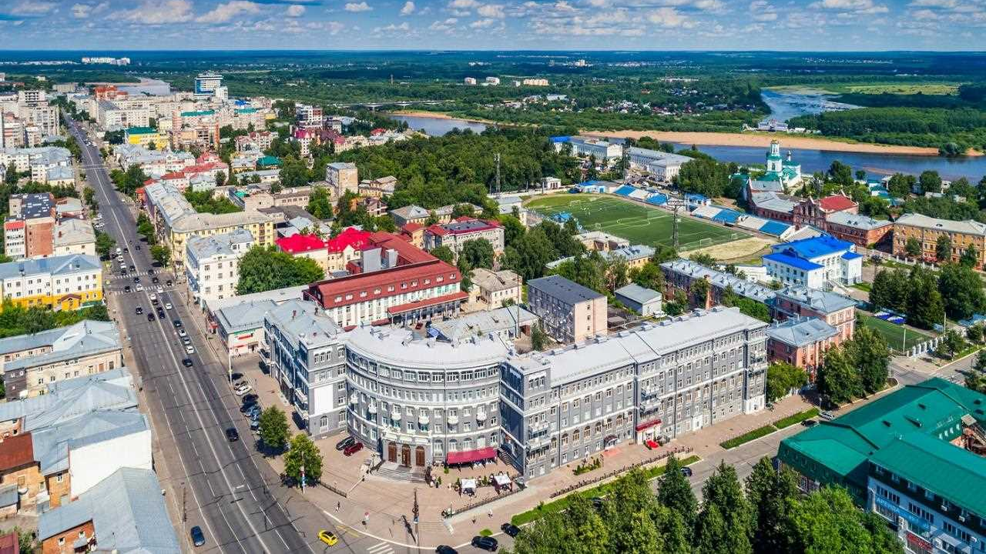
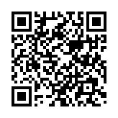

Ознакомиться с НПА,
регламентирующими
меры государственной поддержки
для ПИП
Приоритетный инвестиционный проект
Контактная информация:
Министерство экономического
развития Кировской области
Агентство инвестиционного
развития Кировской области
(8332) 27-27-29
(8332) 22-10-77
econsyn@ako.kirov.ru
airko43@mail.ru
11

Slide 12

Новый
инвестиционный проект
Новый инвестиционный проект
12

Slide 13
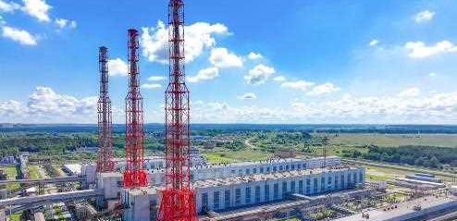


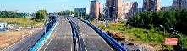

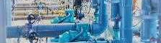

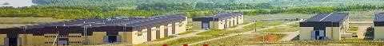

Новый
Критерии к НИП
Сферы реализации НИП
Сельское хозяйство
Дорожное хозяйство (ГЧП)
Жилищное строительство
Логистическая
деятельность
от 50 млн. руб. стоимость инвестиционного
проекта
инвестиционный
проект
Обрабатыва-ющие производства
Транспорт общего пользования
Обеспечение эл. энергией,
газом и паром
Туристская деятельность
после 01.01.2021
вводятся в эксплуатацию объекты основных средств по НИП
Добыча полезных ископаемых
Строительство автомобильных дорог (концессия)
ЖКХ
Строительство аэропортовой инфрастру-ктуры
Требования к претенденту
на включение
в перечень НИП
Типы объектов инфраструктуры
регистрация
на территории
Кировской области
отсутствие просроченной задолженности
по выплате заработной платы
Новый инвестиционный проект
Транспортная инфраструктура
Инженерная инфраструктура
Коммунальная инфраструктура
отсутствие задолженности
по платежам
в бюджет
на имущество
не обращено взыскание
размер среднемесячной заработной платы не ниже
2 МРОТ
не находится
в процессе ликвидации, банкротства
Энергетическая инфраструктура
Объекты инфраструктуры индустриальных (промышленных) парков, промышленных технопарков, ОЭЗ, ТОСЭР, инновационных НТЦ
Включение в перечень НИП
НПА
Заявление и документы на участие
в отборе НИП или на включение
в перечень НИП направляются
в Агентство инвестиционного развития Кировской области
Рассмотрение заявления
и документов органами исполнительной власти Кировской области
Заключение соглашения о намерениях по реализации НИП между Правительством Кировской области
и инвестором
Постановление Правительства РФ
от 19.10.2020 № 1704
1
2
3
Постановление Правительства Кировской области
от 20.05.2022 № 249-П
13

Slide 14
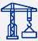

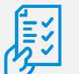
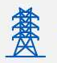
Субсидия на возмещение затрат
на создание (развитие) инфраструктуры
в рамках реализации НИП
Особенности получения
меры поддержки
Получатель субсидий
Инвестиционный проект включен
в Сводный перечень НИП
Юридическое лицо, инвестиционный проект которого включен в сводный перечень новых инвестиционных проектов (НИП)
Стоимость объектов инфраструктуры
не может превышать объем налогов
в федеральный бюджет до 2034 года
Объекты инфраструктуры должны использоваться только в целях реализации нового инвестиционного проекта
Возмещение затрат предусмотрено на:
Приоритетный инвестиционный проект
Объекты основных средств по НИП вводятся
в эксплуатацию после 01.01.2021
строительство, реконструкцию и ввод
в эксплуатацию объектов инфраструктуры
выполнение инженерных изысканий
и проектирование
Государственная экспертиза проектной документации объектов инфраструктуры
(в случае, если проведение такой экспертизы в соответствии с законодательством является обязательным)
экспертизу проектной документации
и (или) результатов инженерных изысканий
подключение (технологическое присоединение)
объектов капитального строительства к сетям инженерно-технического обеспечения
НПА, устанавливающие предоставление субсидий
Статья 15 Закона Кировской области
от 02.07.2010 № 537-ЗО
14

Slide 15
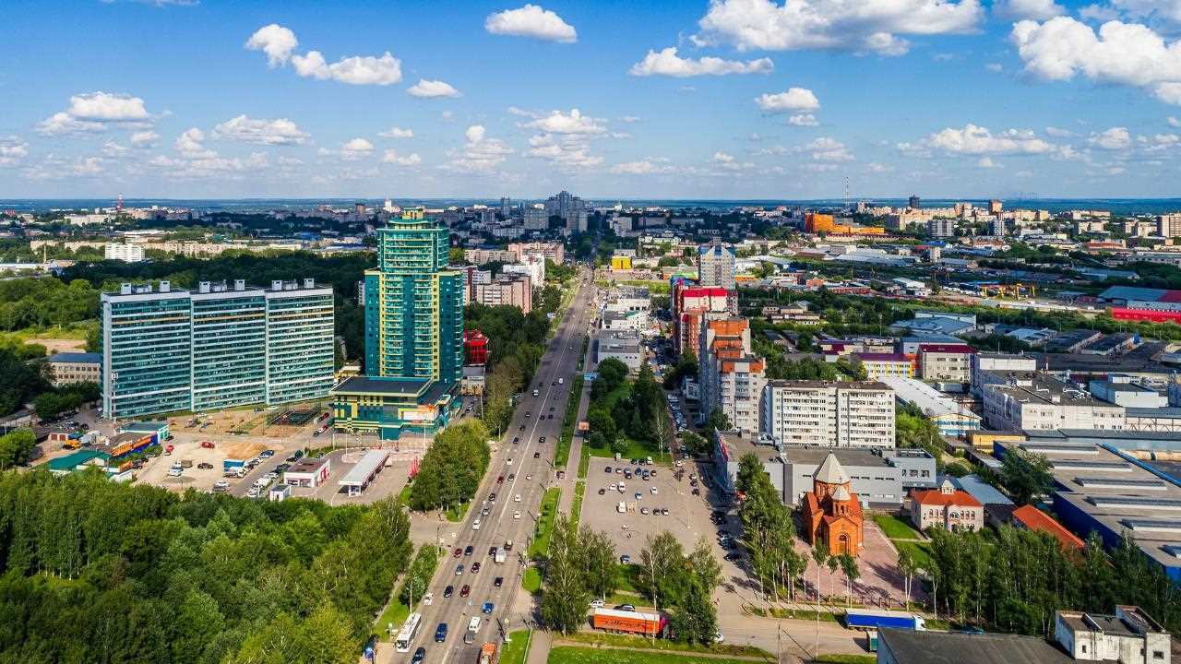
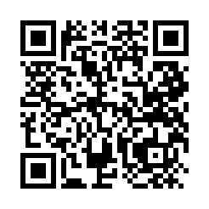
Ознакомиться с НПА,
регламентирующими
меры государственной поддержки
для НИП
Новый инвестиционный проект
Контактная информация:
Министерство экономического
развития Кировской области
Агентство инвестиционного
развития Кировской области
(8332) 27-27-29
(8332) 22-10-77
econsyn@ako.kirov.ru
airko43@mail.ru
15

Slide 16


Соглашение
о защите и поощрении
капиталовложений (СЗПК)
Соглашение о защите и поощрении капиталовложений
16

Slide 17


СЗПК
Требования к инвестиционным проектам
Объем капиталовложений по сферам экономики:
≥ 200 млн. рублей
≥ 750
млн рублей
≥ 1,5
млрд рублей
≥ 4,5
млрд рублей
≥ 10
млрд рублей
если стороной
СЗПК является
субъект РФ без участия РФ
Здравоохранение
Образование
Культура
Физическая культура
Спорт
Комплексное развитие
территорий
Цифровая экономика
Экология
Сельское хозяйство
Пищевая и
перерабатывающая
промышленность
Туризм
Обрабатывающее
производство
Создание аэровокзалов,
общественного транспорта
Торговые логистические
центры
Проекты
в других
сферах
Требования к получателю
мер поддержки
регистрация
на территории
Кировской области
отсутствие просроченной задолженности
по выплате заработной платы
если сторонами СЗПК являются РФ и субъект РФ
Соглашение о защите и поощрении капиталовложений
отсутствие задолженности
по платежам
в бюджет
на имущество
не обращено взыскание
Предметом инвестиционного проекта может быть создание (строительство), модернизация и (или) реконструкция и последующая эксплуатация объектов недвижимого имущества и (или) - комплекса объектов движимого и недвижимого имущества
размер среднемесячной заработной платы не ниже
2 МРОТ
не находится
в процессе ликвидации, банкротства
НПА
Порядок заключения СЗПК
Федеральный закон
от 01.04.2020 № 69-Ф3
Направление частным инвестором
заявления о заключении СЗПК
через государственную информационную систему «Капиталовложения» (invest.nalog.gov.ru)
Постановление Правительства Российской Федерации
от 13.09.2022 № 1602
1
2
Рассмотрение заявления
органами исполнительной власти
3
Подписание СЗПК
Постановление Правительства Кировской области
от 10.12.2022 № 664-П
17

Slide 18
Меры поддержки СЗПК
Стабилизационная оговорка
Особенности получения меры поддержки
Получатель меры поддержки
Перечень стабилизируемых федеральных актов утвержден распоряжением Правительства Российской Федерации
от 21.09.2022 № 2724-р
Частный инвестор – российское юридическое лицо, реализующее проект, в том числе проектная компания, с которым заключено СЗПК
Перечень стабилизируемых региональных актов утвержден постановлением Правительства Кировской области от 29.11.2021 № 636-П
Мерой поддержки предусмотрено
Неприменение в отношении частного инвестора актов или решений, ухудшающих условия ведения деятельности, по сравнению с условиями, определенными на момент заключения СЗПК
Соглашение о защите и поощрении капиталовложений
НПА, регламентирующее предоставление меры поддержки
Срок применения
Максимально допустимый срок стабилизационной оговорки | Требуемый объем капиталовложений
6 лет | до 10 млрд руб.
15 лет | от 10 до 15 млрд руб.
20 лет | не менее 15 млрд руб.
Федеральный закон от 01.04.2020 № 69-Ф3
Постановление Правительства Российской Федерации от 13.09.2022 № 1602
Постановление Правительства Кировской области от 10.12.2022 № 664-П
Срок применения стабилизационной оговорки может быть однократно продлен на срок до 6 лет по заявлению организации
18

Slide 19

Меры поддержки СЗПК
Возмещение затрат
на объекты инфраструктуры
Особенности получения меры поддержки
Получатель меры поддержки
проведение технологического и ценового аудита инвестиционного проекта с учетом экономической целесообразности
Частный инвестор – российское юридическое лицо, реализующее проект, в том числе проектная компания,
с которым заключено СЗПК
размер субсидий не должен превышать размер налогов уплаченных в областной бюджет
Возмещение затрат (части затрат)
предусмотрено на:
размер субсидии определяется в порядке, установленном Правительством области
Соглашение о защите и поощрении капиталовложений
Создание (развитие) инфраструктуры
На обеспечивающую
инфраструктуру
На сопутствующую
инфраструктуру
НПА, регламентирующее предоставление меры поддержки
(объекты, используемые
исключительно в целях
реализации инвестиционного
проекта – обеспечивающая инфраструктура)
(объекты, используемые
как в целях реализации инвестиционного проекта,
так и в иных целях – сопутствующая инфраструктура)
Статья 15 Закона Кировской области
от 02.07.2010 № 537-ЗО
до 50%
до 100%
Постановление Правительства Кировской области от 24.09.2024 № 394-П
«О порядке предоставления субсидий
из областного бюджета частным инвесторам…»
возмещение
произведенных затрат
возмещение
произведенных затрат
Срок возмещения
до 5 лет
Срок возмещения
до 10 лет
19

Slide 20
Меры поддержки СЗПК
Особенности получения меры поддержки
Возмещение затрат на уплату процентов по кредитам и займам, купонного дохода
проведение технологического и ценового аудита инвестиционного проекта с учетом экономической целесообразности
Получатель меры поддержки
размер субсидии не может 70 процентов базового индикатора, определяемого Правительством РФ
Частный инвестор – российское юридическое лицо, реализующее проект, в том числе проектная компания,
с которым заключено СЗПК
размер субсидии определяется в порядке, установленном Правительством области
Возмещение затрат (части затрат)
предусмотрено на:
размер субсидии не может превышать двух третьих ключевой ставки Центрального банка Российской Федерации, действующей на дату уплаты процентов по кредиту
Соглашение о защите и поощрении капиталовложений
Уплату процентов
по кредитам и займам
Уплату купонного дохода
по облигационным займам
направленных на:
направленных на
создание сопутствующей
инфраструктуры
НПА, регламентирующее предоставление меры поддержки
создание обеспечивающей
инфраструктуры
реализацию инвестпроекта в части создания, реконструкции и (или) модернизации объектов недвижимого имущества
Статья 15 Закона Кировской области
от 02.07.2010 № 537-ЗО
до 50%
до 100%
Постановление Правительства Кировской области от 24.09.2024 № 394-П
«О порядке предоставления субсидий
из областного бюджета частным инвесторам…»
возмещение
произведенных затрат
возмещение
произведенных затрат
Срок возмещения
до 5 лет
Срок возмещения
до 10 лет
20

Slide 21
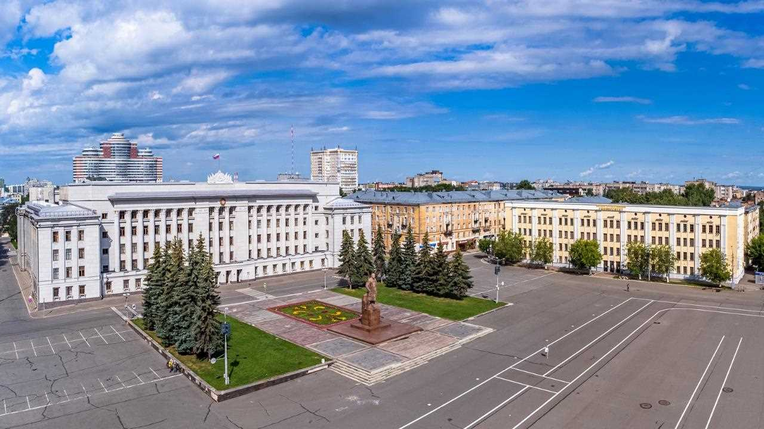
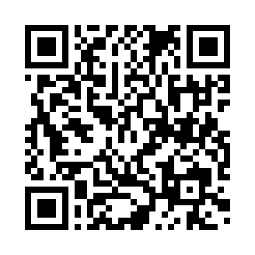
Ознакомиться с НПА,
регламентирующими
меры государственной поддержки
СЗПК
Соглашение о защите и поощрении капиталовложений
Контактная информация:
Министерство экономического
развития Кировской области
Агентство инвестиционного
развития Кировской области
(8332) 27-27-29
(8332) 22-10-77
econsyn@ako.kirov.ru
airko43@mail.ru
21

Slide 22

Предоставление
в аренду земельных
участков без проведения
торгов
Земельные участки без проведения торгов
22

Slide 23
Предоставление в аренду земельных участков
без проведения торгов
Критерии, которым должны соответствовать
объекты социально-культурного назначения
и объекты коммунально-бытового назначения
Объекты социально –
культурного назначения
Объекты коммунально-
бытового назначения
Сферы:
образование, культура, здравоохранение, физическая культура и спорт, организация отдыха граждан и туризма, социальное обеспечение
Сферы:
электроэнергетика, теплоснабжение
(в том числе газоснабжение
и биоэнергетика), водоснабжение, водоотведение, сфера обращения
с отходами
Требования к получателю
мер поддержки
отсутствие задолженности
по платежам
в бюджет
не находится
в процессе ликвидации, банкротства
Объем капитальных вложений:
Объем капитальных вложений:
5 млн. рублей
10 млн. рублей
не менее
Земельные участки без проведения торгов
не менее
отсутствие просроченной задолженности
по выплате заработной платы
на имущество
не обращено взыскание
Критерии, которым должны соответствовать масштабные инвестиционные проекты
Порядок получения поддержки
Сфера промышленного производства
Сфера сельского
хозяйства
1
Подача заявки о признании объекта или проекта соответствующим критериям
в министерство имущественных отношений Кировской области
Вид территории | Объем капитальных вложений (не менее) | Поступление налоговых доходов в консолидированный бюджет Кировской области ( не менее)
Сельские поселения | 10 млн. руб. | 1 млн. руб. в год
Городские поселения | 20 млн. руб. | 3 млн. руб. в год
Городские и муниципальные округа | 30 млн. руб. | 5 млн. руб. в год
Объем капитальных вложений:
Федеральный закон
от 31.12.2014 № 488-ФЗ
2
Заключение соглашения
о взаимодействии при создании
объекта или реализации проекта
не менее
10 млн. рублей
Закон Кировской области
от 05.05.2016 № 648-ЗО
3
Заключение договора аренды
земельного участка
23

Slide 24

Предоставление в аренду земельных участков
без проведения торгов
Критерии, которым должны соответствовать МИП
Сфера жилищного строительства
Строительство объектов социальной инфраструктуры (объектов
в области образования, здравоохранения, физической культуры
и спорта, социального обеспечения) с их последующей безвозмездной передачей в муниципальную собственность
Общая площадь жилых помещений, возводимых в рамках реализации проекта, должна быть не менее 1000 кв.м.
Сфера реновации территории
НПА, регламентирующее предоставление меры поддержки
В рамках инвестиционного проекта в собственность Кировской области инвестором безвозмездно должно быть передано не менее
5% от общей площади возводимых объектов недвижимости
Общий объем капитальных вложений должен составить не менее 100 млн. руб.
Закон Кировской области
от 06.03.2017 № 51-ЗО
«Об установлении критериев, которым должны соответствовать объекты социально-культурного и коммунально-бытового назначения, масштабные инвестиционные проекты, в целях предоставления земельных участков в аренду без проведения торгов»
Жилищное строительство, предусматривающее предоставление мер
по защите прав пострадавших участников строительства жилья
Земельные участки без проведения торгов
Предоставление мер по защите прав не менее 15 гражданам – пострадавшим участникам долевого строительства многоквартирных домов на территории Кировской области
Строительство на предоставляемом земельном участке многоквартирного жилого дома (многоквартирных домов) или дома (домов) блокированной застройки, состоящего (состоящих) из трех и более блоков
Завершение строительства и ввода в эксплуатацию жилого дома (домов), участники строительства которого (которых) признаны пострадавшими участниками строительства жилья
Предусматривается обязательство по завершению строительства жилого дома (домов) за счет собственных либо привлеченных средств и вводу его (их) в эксплуатацию
Постановление Правительства Кировской области от 21.02.2018
№ 80-П «О мерах по реализации Закона Кировской области
от 06.03.2017 № 51-ЗО…»
Иные сферы
Объем капитальных вложений
не менее 80 млн. руб.
Поступление налоговых доходов в консолидированный бюджет Кировской области не менее 20 млн. руб. в год после выхода на проектную мощность
24

Slide 25
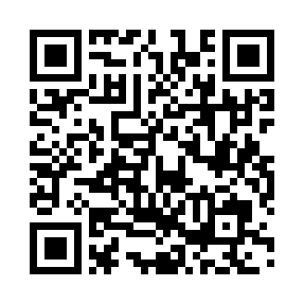
Ознакомиться с НПА,
регламентирующими данную
меру государственной поддержки
Земельные участки без проведения торгов
Контактная информация:
Министерство имущественных отношений Кировской области
Агентство инвестиционного
развития Кировской области
(8332) 27-27-33
(8332) 22-10-77
mail@dgs-kirov.ru
airko43@mail.ru
25

Slide 26

Фабрика
проектного
финансирования
ВЭБ.РФ
Фабрика проектного финансирования
26

Slide 27



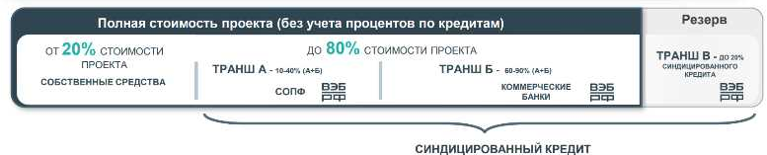
Фабрика
Критерии к проектам
Преимущества
проектного
Проект реализуется на территории Российской Федерации от 3 млрд. рублей
Хеджирование роста ключевой ставки
за счет госсубсидий на протяжении всего срока кредитования
финансирования
Окупаемость проекта – до 30 лет
Транш В на уплату процентов на инвестиционной стадии проекта
ВЭБ.РФ
Собственные средства инициатора проекта – не менее 20% от бюджета проекта
Специальное ценообразование ВЭБ.РФ
по траншу А (секьюритизация долга под госгарантию)
Проект реализуется на основе проектного финансирования
Требования к получателю
мер поддержки
*
российское юридическое лицо
(кроме государственных
и муниципальных учреждений)
доля участия иностранных юридических лиц в уставном капитале – не более 50%
Фабрика проектного финансирования ВЭБ.РФ
отсутствие задолженности
по платежам
в бюджет
не находится
в процессе ликвидации, банкротства
* По проектам, одобренным в период 2022-2024 гг., доля собственных средств инициатора может составлять от 15% стоимости проекта, при ограниченном участии ВЭБ.РФ: транш А – не более 10% стоимости проекта; общее участие ВЭБ в финансирование проекта - не более 25% стоимости проекта
НПА
Постановление Правительства
Российской Федерации
от 15.02.2018 № 158
Получение поддержки
Направление частным инвестором
заявку на участие в отборе
в ВЭБ.РФ
Проверка проекта
на соответствие критериям Фабрики проектного финансирования
Решение ВЭБ
о возможности включения проекта
в Фабрику проектного финансирования
Распоряжение Правительства РФ от 16.08.2022 № 2252-р
1
2
3
27

Slide 28
Ознакомиться с НПА,
регламентирующими данную
меру государственной поддержки
Фабрика проектного финансирования ВЭБ.РФ
Контактная информация:
Министерство промышленности, предпринимательства и торговли Кировской области
Агентство инвестиционного
развития Кировской области
(8332) 27-27-23
(8332) 22-10-77
prom@ako.kirov.ru
airko43@mail.ru
28

Slide 29
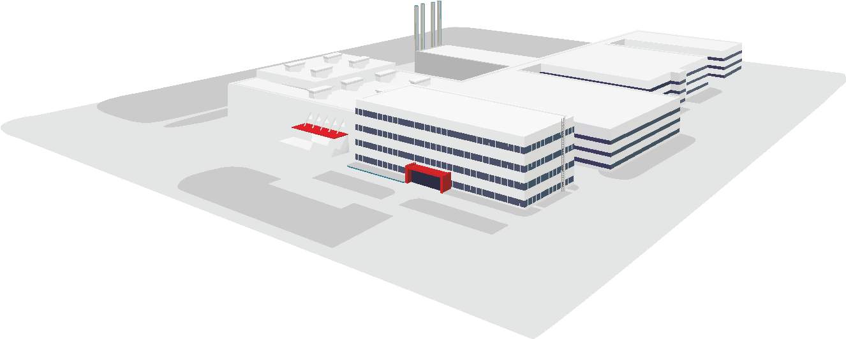
Преференции
территории
опережающего
развития
Территории опережающего развития
29

Slide 30

Преференции
Критерии к инвестиционным проектам
резидентам
Создать не менее 10 новых рабочих мест* для действующих организаций – не менее среднесписочной численности работников юр. лица за последние
3 года либо за период его существования, если оно существует менее 3 лет
ТОР
Вложить не менее 2,5 млн. рублей* капитальных вложений в реализацию инвестиционного проекта
Выручка не более 50% по контрактам с градообразующей организацией
Требования к резиденту ТОР
коммерческие организации
(кроме ИП, МУП, ГУП и финансовых организаций, градообразующих и их дочерних предприятий)
Иностранной рабочей силы не более 25% от общей численности работников
Меры поддержки предоставляются инвесторам, с которыми заключено соглашение об осуществлении деятельности на территории опережающего социально-экономического развития
Территории опережающего развития
регистрация и осуществление деятельности исключительно на ТОР
заключение трехстороннего соглашения
об осуществлении деятельности на ТОР
* В течение первого года после включения юридического лица в реестр резидентов ТОР
НПА
Порядок получения статуса резидента ТОР
Федеральный закон
от 29.12.2014 № 473-ФЗ постановление Правительства Российской Федерации
от 22.06.2015 № 614
Направление соглашения и пакета документов в Минэкономразвития РФ
Внесение в реестр резидентов ТОР, получение статуса резидента ТОР
1
Подача заявки
в администрацию
моногорода
2
3
постановление Правительства
Кировской области
от 20.11.2017 № 76-П
30

Slide 31
Налоговые
и страховые преференции
ТОСЭР:
Получатель налоговой льготы
на территории г. Белая Холуница (80 км от г Кирова)
на территории г. Вятские Поляны (330 км от Кирова)
Частный инвестор, осуществляющий деятельность на территории ТОР и заключивший соглашение об осуществлении деятельности на ТОР
Порядок получения
налоговой льготы
Льготы и сроки их применения
Наименование
Ставка
Срок
Заключение трехстороннего соглашения
об осуществлении деятельности на ТОР и обращение в налоговую службу по месту нахождения организации
Федеральная часть налога на прибыль
0%
первые 5 налоговых периодов после получения прибыли
от деятельности в рамках ТОР
Территории опережающего развития
5%
НПА, регламентирующее предоставление налоговой льготы
Региональная часть налога на прибыль
первые 5 налоговых
периода
10%
последующие 5 лет
0%
Федеральный закон от 29.12.2014
№ 473-ФЗ (ст. 34),
постановление Правительства
Российской Федерации от 22.06.2015 № 614
Налог на имущество
нет ограничений
0%
Земельный налог
нет ограничений
постановление Правительства
Кировской области от 20.11.2017 № 76-П
7,6%
только для резидентов ТОР «Белая Холуница»
Страховые взносы
31

Slide 32
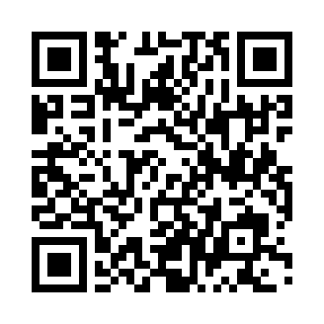
Ознакомиться с НПА,
регламентирующими данную
меру государственной поддержки
Территории опережающего развития
Контактная информация:
Министерство промышленности, предпринимательства и торговли Кировской области
Агентство инвестиционного
развития Кировской области
(8332) 27-27-23
(8332) 22-10-77
prom@ako.kirov.ru
airko43@mail.ru
32

Slide 33

Преференции
моногородов
Моногорода
33

Slide 34




Льготные кредиты (возвратное финансирование) государственной
корпорации развития «ВЭБ.РФ»
Структура финансирования инвестиционного проекта:
Структура финансирования инвестиционного проекта:
не более 80% кредит ВЭБ.РФ
не более 80% кредит ВЭБ.РФ (связанные с реализацией инвестпроекта, на инфраструктуру
в рамках концессионных соглашений, соглашений о ГЧП/МЧП),
не менее 20% инвестор (включая
ранее понесенные затраты
за период не более 3-х лет)
не менее 20% инвестор (включая ранее понесенные затраты за период не более 3-х лет)
Льготный кредит на инвестпроекты
Сумма кредита
Сумма кредита
Обеспечение:
от 5 млн. до 1 млрд. руб.
от 250 млн.
до 1 млрд. руб.
банковская гарантия
Обеспечение:
гарантия
АО «Корпорация «МСП»
Ставка кредита
Ставка кредита
1% годовых
5% годовых
банковская гарантия
гарантия субъекта РФ
гарантия
АО «Корпорация «МСП»
Срок
Срок
залоги
до 15 лет
до 15 лет
Отсрочка основного долга
Отсрочка основного долга
до 3 лет, но не более инвестиционной фазы
до 3 лет, но не более инвестиционной фазы
34

Slide 35
Софинансирование создания
объектов инфраструктуры
для инвестиционных проектов
в моногородах (безвозвратное финансирование) государственной
корпорации развития «ВЭБ.РФ»
Софинансирование создания
объектов социальной
инфраструктуры в моногородах
(безвозвратное финансирование)
Условие
Собственник инфраструктуры
в моногородах численностью до 50 тыс. человек
субъект Российской Федерации
муниципальное образование
Сумма предоставляемых средств
до 50%, но не более 750 млн. руб.
Доля софинансирования ВЭБ.РФ:
Получатель средств ВЭБ.РФ:
Льготные кредиты «ВЭБ.РФ»
до 95%, но не более 750 млн. руб.
субъект Российской Федерации
Получатель средств ВЭБ.РФ
Перечень объектов социальной инфраструктуры:
Дома, центры, клубы и дворцы культуры
Культурно-досуговые центры
Дома и школы детского и молодежного творчества
Музыкальные школы и школы искусств
Центры активного долголетия
Кванториумы, коворкинги и «точки кипения»
Библиотеки
Творческие и ремесленные мастерские
Детские и взрослые спортивные инклюзивные площадки
Школьные открытые плоскостные физкультурно-спортивные сооружения
Субъект Российской Федерации
(софинансирование от 5% )
Подрядчик
организация, отобранная в рамках Федерального закона № 44-ФЗ
Объект софинансирования:
инженерная и транспортная инфраструктура
35

Slide 36
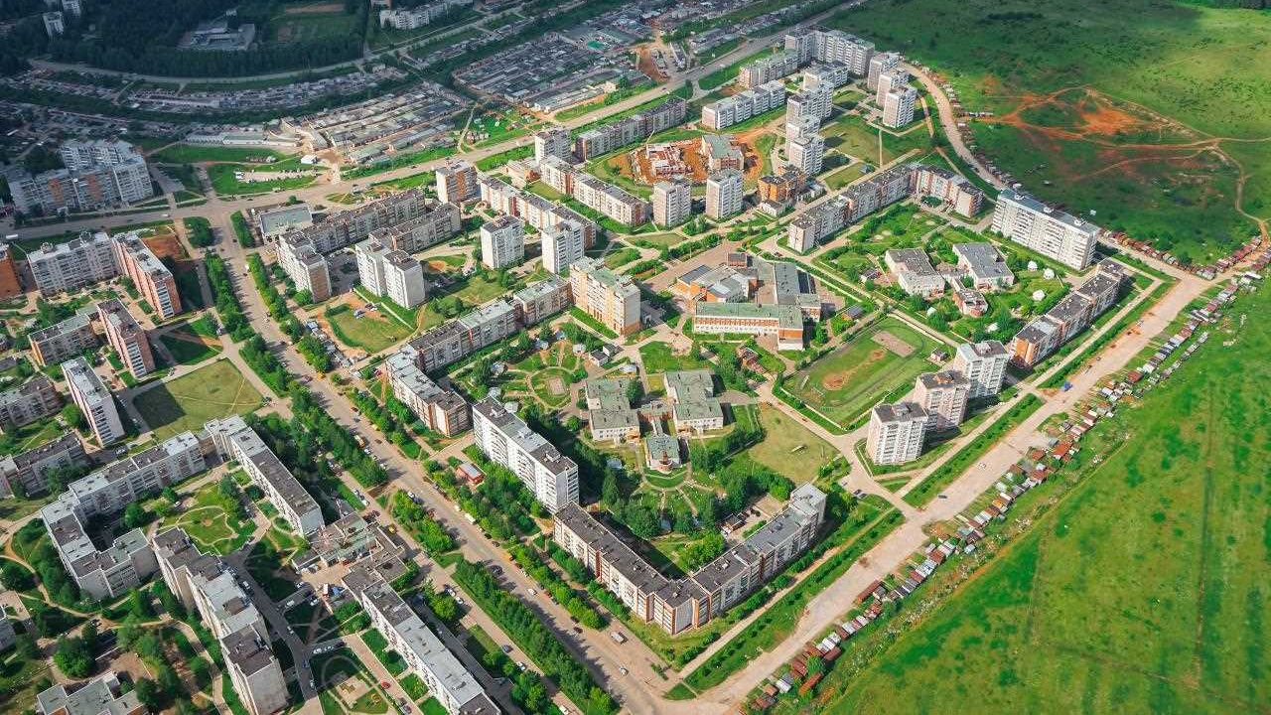
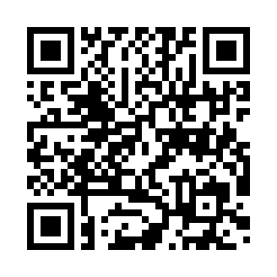
Ознакомиться с НПА,
регламентирующими данную
меру государственной поддержки
Моногорода
Контактная информация:
Министерство промышленности, предпринимательства и торговли Кировской области
Агентство инвестиционного
развития Кировской области
(8332) 27-27-23
(8332) 22-10-77
prom@ako.kirov.ru
airko43@mail.ru
36

Slide 37

Нефинансовые
меры поддержки
Агентства инвестиционного
развития Кировской области
Нефинансовые меры поддержки
37

Slide 38
Нефинансовые
Комплексное сопровождение инвестиционных проектов
меры поддержки
Подбор оптимальных мер поддержки
Агентства
Агентство на постоянной основе актуализирует меры поддержки
и оперативно предлагает наиболее подходящие варианты инвесторам
инвестразвития
Подбор земельного участка и объектов недвижимости
Требования к инвестору
Ежеквартально обновляются данные наиболее интересных инвестиционных площадок. Инвестору предоставляется помощь в подборе площадки
по заданным параметрам
осуществление деятельности
на территории Кировской области
реализация или планирование реализации инвестиционных проектов
на территории региона
Нефинансовые меры поддержки
Консультационно-методическая помощь
Агентство оказывает консультационно-методическую помощь по различным вопросам, а также взаимодействует с органами государственной
и муниципальной власти, организациями и объединениями, федеральными и региональными институтами развития и иными
Получение поддержки
Обратиться специализированную организацию по привлечению
инвестиций и работе с инвесторами –
Агентство инвестиционного развития
Кировской области
Агентство оказывает услуги в режиме «одного окна» на каждом этапе реализации инвестиционного проекта на безвозмездной основе
Содействие в реализации инвестиционного проекта
Агентство готово оказать содействие в решении в оперативном порядке
всех возникающих проблем
38

Slide 39
Ознакомиться с НПА,
регламентирующими данную
меру государственной поддержки
Нефинансовые меры поддержки
Контактная информация:
Министерство промышленности, предпринимательства и торговли Кировской области
Агентство инвестиционного
развития Кировской области
(8332) 27-27-23
(8332) 22-10-77
prom@ako.kirov.ru
airko43@mail.ru
39

Slide 40
Промышленность
Содержание
Специальный инвестиционный контракт
41 – 51
Приоритетный инвестиционный проекты в области освоения лесов
52 – 55
Промышленные парки
56 – 60
Займы ФРП
61 – 77
Промышленная ипотека
78– 80
81– 83
Поддержка участников нацпроекта «Производительность труда»

Slide 41

Специальный
инвестиционный
контракт
Специальный инвестиционный контракт
41

Slide 42
СПИК
Требования к инвестиционным проектам
Технология, на основе которой планируется производство промышленной продукции, должна быть включена в перечень современных технологий, применение которых позволяет осуществлять производство промышленной продукции, которая конкурентоспособна на мировом уровне
Минимальный объем инвестиций отсутствует, при этом объем капитальных вложений, запланированных в ходе выполнения специального инвестиционного контракта, должен быть больше совокупного объема расходов и недополученных доходов бюджетов бюджетной системы Российской Федерации, образующихся в связи с применением мер стимулирования деятельности в сфере промышленности
Требования к получателю
мер поддержки
не является
резидентом особой экономической
зоны любого типа
или ТОСЭР
не применяет специальные налоговые режимы
Инвестиционный проект предусматривает выход в течение срока действия специального инвестиционного контракта на проектную операционную прибыль
Специальный инвестиционный контракт
не является участником (правопреемником
участника) иного
реализуемого регионального инвестиционного проекта
не является участником консолидированной группы налогоплательщиков
График инвестирования (расходования) средств предусматривает несение расходов по направлениям
Не истек срок признания современной технологии, включенной
в перечень современных технологий
Порядок заключения СПИК
Заполнение формы на платформе Государственной информационной
системы промышленности
НПА
1
СПИК заключается на срок:
Федеральный закон
от 31.12.2014 № 488-ФЗ
не более 15 лет
не более 20 лет
2
Включение технологии
в перечень современных технологий
с объемом инвестиций
<50 млрд рублей
с объемом инвестиций
>50 млрд рублей
Закон Кировской области
от 05.05.2016 № 648-ЗО
3
Заключение СПИК по итогам конкурса
42

Slide 43
Федеральные меры поддержки СПИК
Налоговая льгота по налогу на прибыль
(в федеральный бюджет) 0%
Получатель налоговой льготы
Особенности получения меры поддержки
Частный инвестор, заключивший СПИК
Пониженная ставка применяется:
ко всей налогооблагаемой базе,
если доходы от реализации продукции в рамках СПИК не менее 90% всех доходов инвестора
ЛИБО
к налоговой базе от деятельности, осуществляемой в рамках реализации инвестиционного проекта, в отношении которого заключен СПИК при условии ведения раздельного учета
Объект налогообложения
Вся прибыль организации либо прибыль организации
от деятельности, осуществляемой в рамках реализации инвестиционного проекта, в отношении которого заключен СПИК при условии ведения раздельного учета
Специальный инвестиционный контракт
НПА, регламентирующее предоставление налоговой льготы
Срок применения
В течение периода применения пониженной налоговой ставки налога, подлежащего зачислению в бюджет субъекта Российской Федерации
Налоговый кодекс Российской Федерации
(ст. 284, 284.9)
43

Slide 44
Федеральные меры поддержки СПИК
Неухудшение налоговых условий
Получатель меры поддержки
Особенности получения
меры поддержки
Частный инвестор, заключивший СПИК
Действует в части увеличения и (или) отмены пониженных налоговых ставок или изменения условий их предоставления
Мерой поддержки предусмотрено
Неприменения в отношении инвестиционного проекта актов, ухудшающих ведения деятельности, в части налога на прибыль организаций, налога
на имущество организаций, транспортного налога, земельного налога
Специальный инвестиционный контракт
НПА, регламентирующее предоставление меры поддержки
Срок применения
До наступления наиболее ранней из дат:
до даты окончания срока действия СПИК;
до даты окончания сроков действия установленных льгот
Налоговый кодекс Российской Федерации (часть 2, ст. 284)
44

Slide 45
Федеральные меры поддержки СПИК
Ускоренная амортизация
Особенности получения меры поддержки
Получатель меры поддержки
применение ускоренной амортизации
(с коэффициентом не выше 2)
Частный инвестор, заключивший СПИК
инвестор, являющийся производителем амортизируемого основного средства в рамках СПИК, имеет право выдавать свидетельства покупателям своей продукции для применения ими ускоренной амортизации
Мерой поддержки предусмотрено
Специальный инвестиционный контракт
Основные средства, произведенные в рамках
СПИК и включенные в 1-7 амортизационные группы
условия получения свидетельства:
амортизируемое средство является промышленной продукцией, указанной
в контракте; амортизируемое средство
произведено в период действия СПИК
Срок применения
НПА, регламентирующее предоставление меры поддержки
Срок действия СПИК
Налоговый кодекс Российской Федерации
(ст. 259.3)
45

Slide 46
Федеральные меры поддержки СПИК
Субсидиарные меры
Получатель субсидий
Особенности получения
меры поддержки
Частный инвестор, заключивший СПИК
Субсидии из федерального бюджета
предусмотрены на:
Предусмотрены упрощенные процедуры участия в отраслевых субсидиарных программах
на возмещение недополученных доходов, возникших вследствие реализации сельскохозяйственной техники
Специальный инвестиционный контракт
на компенсацию части затрат, связанных с выпуском и поддержкой гарантийных обязательств в отношении высокопроизводительной самоходной и прицепной техники
НПА, регламентирующее предоставление меры поддержки
Бюджетный кодекс Российской Федерации
(ст. 78)
Срок применения
Постановления Правительства РФ №145, 146 от 10.02.2018
Субсидии могут предоставляться на срок, превышающий срок действия утвержденных лимитов бюджетных обязательств (т.е. более чем на 1 год)
Постановление Правительства РФ
№ 1432 от 27.12.2012
46

Slide 47
Федеральные меры поддержки СПИК
Статус «Сделано в России
Получатель
Преимущества получения
меры поддержки
Частный инвестор, заключивший СПИК
Доступ и приоритет при закупках госкомпаниями, отраслевые субсидии, межотраслевые субсидии
Мерой поддержки предусмотрена:
Ускоренная и упрощенная процедура получения статуса продукции, произведенной в России
Специальный инвестиционный контракт
НПА, регламентирующее предоставление меры поддержки
Постановление Правительства Российской Федерации от 17.07.2015 № 719
«О подтверждении производства промышленной продукции на территории Российской Федерации»
Соглашение о Правилах определения страны происхождения товаров в СНГ от 30.10.2015
Срок применения
Подтверждение статуса «Сделано в России» возможно с даты заключения СПИК, при этом инвестор обязуется поэтапно (в течение 3-х лет) выполнить технологические и производственные операции, предусмотренные законодательством по локализации
47

Slide 48
Федеральные меры поддержки СПИК
Статус «Единственный поставщик»
Получатель
Особенности получения
меры поддержки
Частный инвестор, заключивший СПИК
объем инвестиций более 3 млрд руб.
Мерой поддержки предусмотрено:
страной происхождения товара считается РФ
Получение контракта без участия
в конкурентных способах определения поставщика.
Государственный (муниципальный) заказчик
вправе заключать контракты на поставку
промышленной продукции с инвестором,
получившим статус единственного поставщика
производство товара осуществляется
юридическим лицом
Специальный инвестиционный контракт
НПА, регламентирующее предоставление меры поддержки
Срок применения
Федеральный закон от 05.04.2013
№ 44-ФЗ «О контрактной системе в сфере закупок товаров, работ, услуг для обеспечения государственных и муниципальных нужд»
Период действия СПИК
48

Slide 49
Региональные меры поддержки СПИК
Освобождение от уплаты
налога на имущество организаций
Получатель налоговой льготы
Порядок получения
налоговой льготы
Частный инвестор, заключивший СПИК
Для подтверждения права на применение налоговой льготы частный инвестор подает декларацию по налогу на имущество в налоговый орган с предоставлением документов, установленных пунктом 12 части
1 статьи 6 Закона Кировской области
от 27.07.2016 № 692-ЗО
Объект налогообложения
Имущество, созданное, приобретенное, реконструированное и (или) модернизированное в ходе реализации СПИК и предназначенного для производства промышленной продукции, предусмотренной СПИК
Специальный инвестиционный контракт
НПА, регламентирующее предоставление налоговой льготы
Срок применения
В течение срока действия СПИК,
но не более 5 налоговых периодов, начиная с налогового периода, в котором организация впервые обратилась в налоговый орган за ее применением
Закон Кировской области от 27.07.2016
№ 692-ЗО «О налоге на имущество организаций в Кировской области» (ч. 1 ст. 6)
49

Slide 50
Региональные меры поддержки СПИК
Налоговая льгота по налогу на прибыль
(в региональный бюджет) 0%
Получатель налоговой льготы
Порядок получения
налоговой льготы
Частный инвестор, заключивший СПИК
Для подтверждения права на применение налоговой льготы частный инвестор подает декларацию по налогу на прибыль в налоговый орган с приложением СПИК
Объект налогообложения
Специальный инвестиционный контракт
Прибыль организации в рамках реализации СПИК
НПА, регламентирующее предоставление налоговой льготы
Срок применения
Закон Кировской области от 08.10.2012
№ 199-ЗО «О пониженной налоговой ставке налога на прибыль организаций, подлежащего зачислению в областной бюджет, для отдельных категорий налогоплательщиков» (ч. 6 ст. 3)
Действует начиная с налогового периода,
в котором в соответствии с данными налогового учета была получена первая прибыль от реализации товаров, до периода, в котором организация утратит статус налогоплательщика
50

Slide 51
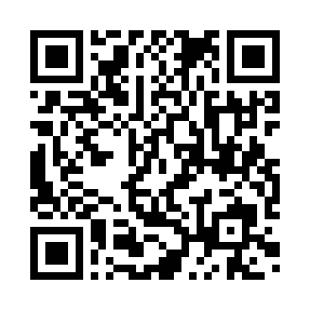
Ознакомиться с НПА,
регламентирующими данную
меру государственной поддержки
Специальный инвестиционный контракт
Контактная информация:
Министерство промышленности, предпринимательства и торговли Кировской области
Агентство инвестиционного
развития Кировской области
(8332) 27-27-23
(8332) 22-10-77
prom@ako.kirov.ru
airko43@mail.ru
51

Slide 52

Преференции
приоритетным
инвестиционным проектам
в области освоения лесов
Приоритетный инвестпроект в области освоения лесов
52

Slide 53

ПИП в области
Критерии к ПИП
освоения
Создание производственных мощностей по переработке древесных отходов,
в т.ч. в биоэнергетических целях
лесов
Снижение энергопотребления производства
(для проектов по модернизации объектов лесоперерабатывающей инфраструктуры)
Требования к претенденту
на включение в ПИП
Увеличение объемов выпуска импортозамещающей продукции, а также увеличение объемов выпуска продукции, направленного на увеличение доли
экспорта продукции лесопереработки
Наличие собственных или заемных средств в размере не менее 50% от общего объема инвестиций, срок реализации проекта составляет до 3 лет
Создание высокопроизводительных рабочих мест
Приоритетный инвестпроект в области освоения лесов
или
В размере части заявленных инвестиций, приходящейся на первые 2 года в соответствии с графиком инвестиций, но не менее 25% общего объема заявленных инвестиций для реализации инвестиционного проекта, срок реализации которого составляет более 3 лет
Доля глубокой переработки древесины в допустимом ежегодном объеме заготовки древесины на лесных участках, выделяемых для реализации проекта на создаваемых (модернизируемых) в рамках реализации проекта производственных мощностях
НПА
Включение в ПИП
Постановление Правительства РФ от 23.02.2018 № 190 "О приоритетных инвестиционных проектах в целях развития лесного комплекса …»
Заявление и документы направляются
в министерство промышленности, предпринимательства и торговли Кировской области
2
Основанием для включения инвестиционного проекта в перечень инвестиционных проектов является решение Министерства промышленности и торговли Российской Федерации
1
53

Slide 54
Меры поддержки
Заключение договора аренды лесных участков без проведения аукциона
Особенности получения меры поддержки
При определении платы за аренду лесного участка, используемого для реализации инвестиционного проекта, к общему объему лесных ресурсов, переработка которых будет осуществляться на созданных или модернизированных лесоперерабатывающих мощностях применяется понижающий коэффициент 0,5 к утвержденным ставкам платы за единицу объема лесных ресурсов
и ставкам платы за единицу площади лесного участка
Получатель налоговой льготы
Частный инвестор, реализующий ПИП
в целях развития лесного комплекса на территории Кировской области
Объекты
Инвестиционные проекты:
Приоритетный инвестпроект в области освоения лесов
по модернизации объектов лесоперерабатывающей инфраструктуры, включая переработку древесных отходов, в т.ч. в биоэнергетических целях,
с минимальным объемом капитальных вложений
не менее 2 млрд рублей
Срок предоставления понижающего коэффициента осуществляется с момента введения лесоперерабатывающих мощностей в эксплуатацию.
по созданию объектов лесной инфраструктуры и лесоперерабатывающей инфраструктуры, включая переработку древесных отходов,
в т.ч. в биоэнергетических целях (при этом объем капитальных вложений, направленных на создание объектов лесной инфраструктуры, не должен превышать 20% общего объема капитальных вложений), с минимальным объемом капитальных вложений не менее 3 млрд рублей
НПА, регламентирующее предоставление налоговой льготы
Постановление Правительства РФ
от 23.02.2018 № 190 «О приоритетных инвестиционных проектах в целях развития лесного комплекса …»
54

Slide 55

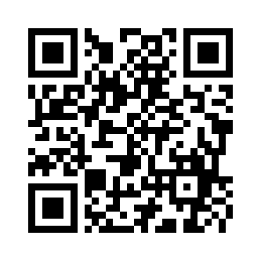
Ознакомиться с НПА,
регламентирующими данную
меру государственной поддержки
Приоритетный инвестпроект в области освоения лесов
Контактная информация:
Министерство промышленности, предпринимательства и торговли Кировской области
Агентство инвестиционного
развития Кировской области
(8332) 27-27-23
(8332) 22-10-77
prom@ako.kirov.ru
airko43@mail.ru
55

Slide 56
Преференции
индустриальных
(промышленных)
парков
Индустриальные (промышленные) парки
56

Slide 57

Преференции
резидентам
промпарков
Критерии к инвестиционным проектам
Соответствие специализации по экономической деятельности промышленного парка (раздел «С» ОКВЭД)
Требования к получателю
мер поддержки
Соответствие инвестиционного проекта ограничениям, нормам и правилам деятельности на территории промышленного парка
осуществление деятельности на территории парковой зоны
заключено соглашения о ведении деятельности
в парковой зоне
Наличие земельного участка на территории промышленного (индустриального) парка и технических условий для реализации проекта
Индустриальные (промышленные) парки
на имущество
не обращено взыскание
отсутствие задолженности
по платежам
в бюджет
Меры поддержки предоставляются инвесторам, с которыми заключено соглашение о ведении деятельности в парковой зоне
не находится
в процессе ликвидации, банкротства
отсутствие просроченной задолженности
по выплате заработной платы
НПА
Порядок получения статуса резидента промпарка
Закон Кировской области от 05.05.2016 № 648-ЗО
Подача заявки на сайте
Корпорации развития
Кировской области
Заключение соглашения о намерениях размещения производства и ведении деятельности на территории индустриального (промышленного)
Заключение договора аренды земельного участка промышленного парка между управляющей компанией и резидентом
1
2
3
Постановление Правительства
Кировской области от 07.05.2015
N 37/238
57

Slide 58
Налоговые льготы
Освобождение от уплаты налога
на имущество организаций
Получатель налоговой льготы
Порядок получения
налоговой льготы
Частный инвестор, осуществляющий деятельность
на территории парковой зоны и заключивший соглашение о ведении деятельности в парковой зоне
Для подтверждения права на применение налоговой льготы частный инвестор подает декларацию по налогу на имущество в налоговый орган с предоставлением документов, установленных пунктом 13 части
1 статьи 6 Закона Кировской области
от 27.07.2016 № 692-ЗО
Объект налогообложения
Индустриальные (промышленные) парки
Имущество, используемое резидентом парковой зоны для ведения деятельности на территории парковой зоны
НПА, регламентирующее предоставление налоговой льготы
Срок применения
В течение первых 5 лет ведения деятельности на территории парковой зоны начиная с налогового периода, следующего за годом, в течение которого было подписано соглашение о ведении деятельности в парковой зоне
Закон Кировской области от 27.07.2016
№ 692-ЗО «О налоге на имущество организаций в Кировской области»
58

Slide 59

Налоговые льготы
Льготы для резидентов, работающих по упрощенной системе налогообложения
Получатель налоговой льготы
Порядок получения налоговой льготы
Частный инвестор, осуществляющий деятельность
на территории парковой зоны и заключивший соглашение о ведении деятельности в парковой зоне, применяющий упрощенную систему налогообложения
Для подтверждения статуса резидента парковой зоны налогоплательщик представляет в налоговый орган нотариально заверенную копию инвестиционного соглашения, заключенного между Правительством Кировской области, муниципальным образованием, на территории которого реализуется (планируется к реализации) инвестиционный проект
(в случае участия муниципального образования в заключении инвестиционного соглашения),
и резидентом парковой зоны
Индустриальные (промышленные) парки
Условия получения налоговой льготы
Мера поддержки применяется для резидентов парковых зон, которые привлекают наемных работников по трудовым договорам и выплачивают среднемесячную заработную плату в расчете на одного работника в размере не менее 2 МРОТ, установленных федеральным законом
НПА, регламентирующее предоставление налоговой льготы
Объект налогообложения
Закон Кировской области от 30.04.2009
№ 366-ЗО
Для объекта налогообложения «доходы – расходы» действует ставка 6%
59

Slide 60
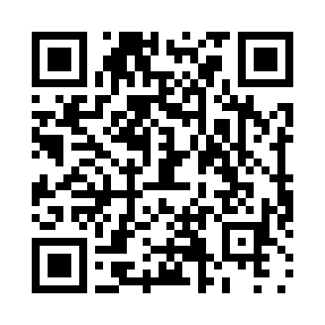
Ознакомиться с НПА,
регламентирующими данную
меру государственной поддержки
Индустриальные (промышленные) парки
Контактная информация:
Министерство промышленности, предпринимательства и торговли Кировской области
Агентство инвестиционного
развития Кировской области
(8332) 27-27-23
(8332) 22-10-77
prom@ako.kirov.ru
airko43@mail.ru
60

Slide 61



ЗАЙМЫ
Фонда развития
промышленности
Займы фонда развития промышленности
61

Slide 62

Займы
Перечень отраслевых направлений,
в рамках которых возможно получение финансовой поддержки ФРП
Перечень программ финансирования
ФРП
Льготные займы по собственной программе финансирования Фонда развития промышленности Кировской области
Раздел C «Обрабатывающие
производства»:
1
Производство пищевых продуктов
«Развитие промышленности»
Производство текстильных изделий
«Новые резервы»
Производство одежды
«Оборотный капитал»
Производство кожи и изделий из кожи
2
Обработка древесины и производство изделий из дерева и пробки
Совместные льготные займы Фонда развития промышленности Кировской области
и Фонда развития промышленности РФ
Требования к получателю займа
Производство бумаги и бумажных изделий
Производство химических веществ
коммерческая организация или ИП, получение займов для которого не запрещено действующим законодательством или уставом
«Проекты развития»
Производство лекарственных средств
«Комплектующие изделия»
Производство резиновых и пластмассовых изделий
«Повышение производительности труда»
Производство прочей неметаллической минеральной продукции
Займы фонда развития промышленности
зарегистрирован на территории Кировской области, резидент Российской Федерации
«Проекты лесной промышленности»
3
Производство металлургическое
осуществляет деятельность в сфере промышленности
Льготные займы Фонда развития промышленности Российской Федерации
Производство готовых металлических изделий, кроме машин и оборудования
Производство компьютеров, электронных и оптических изделий
не находится в процессе реорганизации,
ликвидации или банкротства
«Проекты развития»
«Комплектующие изделия»
Производство электрического оборудования
«Производительность труда»
Производство машин и оборудования, не включенных в другие группировки
Порядок получения мер поддержки
«Автокомпоненты»
Производство автотранспортных средств, прицепов и полуприцепов
Обращение в Фонд развития промышленности Кировской области лично или через личный кабинет
на сайте Фонда
«Лизинг»
Производство прочих транспортных средств и оборудования
«Маркировка товаров»
«Формирование компонентной
и ресурсной базы»
Производство мебели
Производство прочих готовых изделий
Ремонт и монтаж машин и оборудования
62

Slide 63




Льготные займы по собственной программе финансирования Фонда развития
промышленности Кировской области
Сумма займа
от 20 до 100 млн. руб.
Программа финансирования
«Развитие промышленности»
Срок займа
не более 60 месяцев (5 лет)
Направления займа:
Процентная ставка
7%;
5% в первые 3 года при банковской гарантии, ВЭБ, при покупке российского оборудования не менее 50% от суммы займа
Разработка,
внедрение и расширение
на предприятиях оборонно-промышленного комплекса выпуска промышленной продукции гражданского или двойного назначения
Расширение производства текущей продукции
Технологическое перевооружение
и модернизация производства
Общий бюджет проекта
от 25 млн. рублей
Займы фонда развития промышленности
Целевой объем продаж новой продукции
≥ 30% от суммы займа в год, начиная
со 2 года серийного производства
Производство новой продукции гражданского назначения с импортозамещающим потенциалом
Повышение уровня автоматизации
и цифровизации промышленных предприятий для производства продукции гражданского и (или) двойного назначения
Внедрение наилучших доступных технологий
Софинансирование со стороны
заявителя, частных инвесторов или банков
≥ 20% бюджета проекта
Выплата основного долга
в последние 2 года займа
Производство станкоинструментальной продукции гражданского назначения, соответствующей принципам наилучших доступных технологий, с импортозамещающим потенциалом
Условия предоставления
заявительный характер
63

Slide 64
Сумма займа
от 5 до 20 млн. руб.
Программа финансирования
«Новые резервы»
Срок займа
не более 60 месяцев (5 лет)
Процентная ставка
Направления займа:
7%;
4% для социальных предприятий
5% при банковской гарантии и приобретении отечественного оборудования
10% при залоге приобретаемого имущества
Расширение производства текущей продукции
Технологическое перевооружение
и модернизацию производства
Внедрение наилучших доступных технологий
Общий бюджет проекта
от 5 млн. рублей
Займы фонда развития промышленности
Производство новой продукции гражданского назначения с импортозамещающим потенциалом
Повышение уровня автоматизации
и цифровизации промышленных
предприятий
Целевой объем продаж новой продукции
≥ 25% от суммы займа в год, начиная
со 2 года серийного производства
Софинансирование со стороны
заявителя, частных инвесторов или банков
0% бюджета проекта
Выплата основного долга
со 2 года займа
Условия предоставления
заявительный характер
64

Slide 65

Программа финансирования
«Оборотный капитал»
Направления займа
Пополнение оборотного капитала
Сумма займа
Средства НЕ могут быть направлены на:
от 5 до 50 млн. руб.
осуществление финансовых вложений и приобретение финансовых инструментов
Срок займа
12 месяцев (1 год)
капитальные вложения (приобретение основных средств, земельных участков, строительство зданий, сооружений, коммуникаций);
Процентная ставка
Займы фонда развития промышленности
5%;
4% для предприятий, участвовавших в нацпроекте «Производительность труда»
погашение займов / кредитов и процентов по ним
погашение платежей по договорам финансовой аренды (лизинга)
Выплата основного долга
распределение прибыли (создание фондов, выплата дивидендов, выкуп долей участников в уставном/
складочном капитале)
проценты – ежемесячно, основной долг –
по решению Наблюдательного совета Фонда
приобретение иностранной валюты, за исключением операций, осуществляемых в соответствии с валютным законодательством Российской Федерации
при закупке сырья и комплектующих изделий
Условия предоставления
Проведение конкурсного отбора
65

Slide 66
Совместные льготные займы
Фонда развития промышленности
Кировской области и Фонда развития промышленности Российской Федерации
Сумма займа
от 20 до 200 млн. руб.
Срок займа
не более 60 месяцев (5 лет)
Программа финансирования
«Проекты развития»
Процентная ставка
5% базовая ставка
3% при банковской гарантии, а также гарантии
ВЭБ.РФ, Корпорации МСП, региональных гарантийных организаций (РГО) или Российского агентства
по страхованию экспортных кредитов и инвестиций
3 % при покупке российского оборудования
и (или) отечественного программного обеспечения
на сумму ≥ 50 от суммы займа
Область применения:
Производство высокотехнологичной продукции гражданского назначения с импортозамещающим потенциалом
Внедрение наилучших доступных технологий (НДП)
Производство станкоинструментальной продукции, соответствующей принципам НДП с импортозамещающим потенциалом
Займы фонда развития промышленности
Общий бюджет проекта
от 25 млн. рублей
Целевой объем продаж новой продукции
Повышение уровня автоматизации и цифровизации промышленных предприятий
Выпуск высокотехнологичной продукции гражданского или двойного назначения на предприятиях ОПК
Технологическое перевооружение и модернизация судоремонтных предприятий
≥ 50% от суммы займа в год, начиная со 2 года серийного производства
Софинансирование со стороны
заявителя, частных инвесторов или банков
≥ 20% бюджета проекта, в том числе за счет собственных средств, средств частных инвесторов
или банков
Выплата основного долга
в последние 2 года срока действия договора займа
66

Slide 67
Сумма займа
от 20 до 200 млн. руб.
Срок займа
не более 60 месяцев (5 лет)
Программа финансирования
«Комплектующие изделия»
Процентная ставка
5% базовая ставка
3% при банковской гарантии, а также гарантии ВЭБ.РФ, Корпорации МСП или региональных гарантийных организаций (РГО)
Область применения
Программа предназначена для проектов, направленных
на организацию и/или модернизацию производства комплектующих изделий, применяемых в составе промышленной продукции, перечисленной в приложении к постановлению Правительства Российской Федерации
№ 719 «О подтверждении производства промышленной продукции на территории Российской Федерации» и/или производимая в рамках проекта продукция содержится в Перечне комплектующих изделий, необходимых для отраслей промышленности, утверждаемых Межведомственной комиссией
Общий бюджет проекта
от 25 млн. рублей
Займы фонда развития промышленности
Целевой объем продаж новой продукции
≥ 30% от суммы займа в год, начиная со 2 года серийного производства
Софинансирование со стороны
заявителя, частных инвесторов или банков
≥ 20% бюджета проекта, в том числе за счет собственных средств, средств частных
инвесторов или банков
Выплата основного долга
в последние 2 года срока действия договора займа
67

Slide 68
Программа финансирования
«Производительность труда»
Сумма займа
От 20 до 200 млн. руб.
Срок займа
Область применения:
не более 60 месяцев (5 лет)
Программа предназначена для финансирования
проектов в области обрабатывающей промышленности
(за исключением пищевой), соответствующих
одному из следующих требований
Процентная ставка
5% базовая ставка
3% при банковской гарантии, а также гарантии
ВЭБ.РФ, Корпорации МСП или региональных гарантийных организаций (РГО)
7% в случае невыполнения условий
Национального проекта
Продукция проекта содержится в Перечне комплектующих изделий, необходимых для отраслей промышленности, утверждаемых Межведомственной комиссией Минпромторга России
Производство комплектующих изделий, применяемых в составе промышленной продукции, перечисленной в приложении к постановлению Правительства Российской Федерации
№ 719
Общий бюджет проекта
от 25 млн. рублей
Займы фонда развития промышленности
Целевой объем продаж новой продукции
целевой прирост производительности труда
Продукт входит в отраслевые планы импортозамещения Минпромторга России
Наличие рынка для продукции проекта и положительная динамика его развития
Софинансирование со стороны
заявителя, частных инвесторов или банков
≥ 20% бюджета проекта, в том числе за счет собственных средств, средств частных инвесторов или банков
Выплата основного долга
в последние 2 года срока действия договора займа
68

Slide 69
Сумма займа
От 20 до 100 млн. руб.
Срок займа
не более 36 месяцев (3 лет)
Программа финансирования
«Проекты лесной промышленности»
Процентная ставка
5% базовая ставка
3% при банковской гарантии / поручительстве Корпорации МСП 3% при покупке российского оборудования на сумму ≥ 50% от суммы займа
Область применения:
Программа предназначена для финансирования проектов
по приобретению и (или) модернизации технологического оборудования по обработке древесины промышленными предприятиями
Общий бюджет проекта
от 25 млн. рублей
Целевой объем продаж новой продукции
Займы фонда развития промышленности
≥ 50% от суммы займа в
год, начиная со 2 года промышленной
эксплуатации оборудования
Софинансирование со стороны
заявителя, частных инвесторов или банков
≥ 20% бюджета проекта, в том числе за счет собственных средств, средств частных инвесторов
или банков
Выплата основного долга
в последние 2 года срока действия договора займа
69

Slide 70
Льготные займы Фонда развития
промышленности Российской Федерации
Сумма займа
от 100 до 1000 млн. руб.
Программа финансирования
«Проекты развития»
Срок займа
не более 60 месяцев (5 лет)
Процентная ставка
5% базовая ставка
3% при банковской гарантии, а также гарантии
ВЭБ.РФ, Корпорации МСП, региональных гарантийных организаций (РГО) или Российского агентства
по страхованию экспортных кредитов и инвестиций
3 % при покупке российского оборудования
и (или) отечественного программного обеспечения
на сумму ≥ 50 от суммы займа
Область применения:
Производство высокотехнологичной продукции гражданского назначения с импортозамещающим потенциалом
Внедрение наилучших доступных технологий (НДП)
Производство станкоинструментальной продукции, соответствующей принципам НДП с импортозамещающим потенциалом
Займы фонда развития промышленности
Общий бюджет проекта
от 125 млн. рублей
Целевой объем продаж новой продукции
Повышение уровня автоматизации и цифровизации промышленных предприятий
Выпуск высокотехнологичной продукции гражданского или двойного назначения на предприятиях ОПК
Технологическое перевооружение и модернизация судоремонтных предприятий
≥ 50% от суммы займа в год, начиная со 2 года серийного производства
Софинансирование со стороны
заявителя, частных инвесторов или банков
≥ 20% бюджета проекта, в том числе за счет собственных средств, средств частных инвесторов
или банков
Льготный период
До 3 лет освобождение от уплаты основного долга
70

Slide 71
Программа финансирования
«Комплектующие изделия»
Процентная ставка
5% – на инвестиционный заем и на масштабирование
производства;
3% при банковской гарантии, а также гарантии ВЭБ.РФ, Корпорации МСП или региональных гарантийных организаций (РГО) – на инвестиционный заем
Область применения
Программа предназначена для проектов, направленных
на организацию и/или модернизацию производства комплектующих изделий, применяемых в составе промышленной продукции, перечисленной в приложении к постановлению Правительства Российской Федерации
№ 719 «О подтверждении производства промышленной продукции на территории Российской Федерации» и/или производимая в рамках проекта продукция содержится в Перечне комплектующих изделий, необходимых для отраслей промышленности, утверждаемых Межведомственной комиссией
Общий бюджет проекта
от 125 млн. рублей
Целевой объем продаж новой продукции
≥ 30% от суммы займа в год, начиная со 2 года серийного производства – на инвестиционный заем;
на масштабирование производства не предусмотрен
Займы фонда развития промышленности
Софинансирование со стороны
заявителя, частных инвесторов или банков
Сумма займа
≥ 20% бюджета проекта, в том числе за счет собственных средств, средств частных
инвесторов или банков – на инвестиционный заем;
на масштабирование производства не предусмотрен
от 100 до 1000 млн. руб. – на инвестиционный заем
от 50 до 500 млн. руб. – на масштабирование
производства
Срок займа
не более 60 месяцев (5 лет) – на инвестиционный заем
не более 36 месяцев (3 лет) – на масштабирование производства
Льготный период
до 3 лет освобождение от уплаты основного долга – на инвестиционный заем;
на масштабирование производства не предусмотрен
71

Slide 72
Сумма займа
от 50 до 300 млн. руб.
Программа финансирования
«Производительность труда»
Срок займа
не более 60 месяцев (5 лет)
Процентная ставка
Область применения:
5% базовая ставка
3% при банковской гарантии, а также гарантии
ВЭБ.РФ, Корпорации МСП или региональных гарантийных организаций (РГО)
7% в случае невыполнения условий
Национального проекта
Программа предназначена для финансирования
проектов в области обрабатывающей промышленности
(за исключением пищевой), соответствующих
одному из следующих требований
Общий бюджет проекта
Продукция проекта
содержится в Перечне комплектующих изделий, необходимых для отраслей промышленности, утверждаемых Межведомственной комиссией Минпромторга России
Производство комплектующих изделий, применяемых в составе промышленной продукции, перечисленной в приложении к постановлению Правительства Российской Федерации
№ 719
от 62,5 млн. рублей
Займы фонда развития промышленности
Целевой объем продаж новой продукции
целевой прирост производительности труда
Софинансирование со стороны
заявителя, частных инвесторов или банков
Продукт входит в отраслевые планы импортозамещения Минпромторга России
≥ 20% бюджета проекта, в том числе за счет собственных средств, средств частных инвесторов
или банков
Льготный период
до 3 лет освобождение от уплаты основного долга
72

Slide 73
Сумма займа
от 100 до 5000 млн. руб.
Срок займа
не более 84 месяцев (7 лет)
Программа финансирования
«Автокомпоненты»
Процентная ставка
5% базовая ставка
3% при банковской гарантии, а также гарантии
ВЭБ.РФ, Корпорации МСП или региональных гарантийных организаций (РГО) или Российского агентства по страхованию экспортных кредитов и инвестиций
Область применения:
Программа предназначена для проектов, направленных
на создание серийных производств узлов и агрегатов для колесных транспортных средств и спецтехники, а также увеличения масштабов выпуска автокомпонентов и (или) применяемых в составе указанных автокомпонентов приоритетных комплектующих изделий
Займы фонда развития промышленности
Общий бюджет проекта
от 125 млн. рублей
Софинансирование со стороны
заявителя, частных инвесторов или банков
≥ 20% бюджета проекта, в том числе за счет собственных средств, средств частных инвесторов
или банков
Условия получения
в соответствии с постановлением Правительства Российской Федерации № 1176
73

Slide 74
Программа финансирования
«Лизинговые проекты»
Сумма займа
от 5 до 500 млн. руб.
Область применения:
Срок займа
не более 60 месяцев (5 лет)
Программа предназначена для финансирования
лизинговых проектов, направленных на:
Процентная ставка
5%
Модернизацию основных производственных фондов обрабатывающих производств
Приобретение деревообработчиками и лесозаготовителями оборудования или спецтехники по обработке древесины, включая российские харвестеры и форвардеры
Лизинговая сделка
Займы фонда развития промышленности
от 20 млн. рублей
Приобретение у производителя российского промышленного оборудования для реализации проектов, не относящихся к обрабатывающей промышленности
Приобретение беспилотных авиационных систем у российских производителей
Объем финансирования
до 45% стоимости промышленного
оборудования для обрабатывающих производств
Особенности
лизингодателем в рамках проекта выступает уполномоченная лизинговая компания
74

Slide 75
Программа финансирования
«Маркировка товаров»
Сумма займа
от 5 до 50 млн. руб.
Область применения:
Срок займа
не более 24 месяцев (2 лет)
Программа предназначена для финансирования
проектов по приобретению оборудования
в целях маркировки:
Процентная ставка
5%
Фармацевти-ческой продукции
Молочной продукции
Упакованной воды и безалкогольных напитков
Общий бюджет проекта
от 5 млн. рублей
Софинансирование
Займы фонда развития промышленности
не требуется
Льготный период
до 1 года освобождение от уплаты основного долга
Биологически активных добавок
Средств дезинфекции
Отдельных видов медицинских изделий и средств реабилитации
Особенности
займы предоставляются на целевую закупку специального оборудования
погашение основного долга начинается
со второго года пользования займом
в качестве обеспечения принимаются банковские гарантии, а также гарантии и поручительства ВЭБ.РФ
75

Slide 76
Программа финансирования
«Формирование компонентной
и ресурсной базы»
Льготный период
до 1 года освобождение от уплаты основного долга
Область применения:
Финансирование в рамках программы предоставляется на приобретение оснастки
для промышленного производства
Обеспечение
Для финансово устойчивых компаний: в части
ПАО и госкорпораций – без обеспечения; в части других – только поручительство бенефициара и генерального директора (другое обеспечение не требуется)
Сумма займа
от 10 до 500 млн. руб.
2. Для прочих компаний – обеспечение
в соответствии со стандартом ФРП
Займы фонда развития промышленности
Срок займа
не более 36 месяцев (3 лет)
Процентная ставка
7%
Особенности
Общий бюджет проекта
оснастка должна использоваться для переналадки оборудования в рамках организации производства новой продукции или не менее чем двукратного наращивания объема уже выпускаемой продукции
от 10 млн. рублей
Софинансирование
не требуется
76

Slide 77
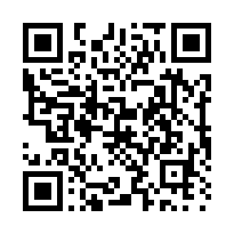
Ознакомиться с НПА,
регламентирующими данную
меру государственной поддержки
Займы фонда развития промышленности
Контактная информация:
Министерство промышленности, предпринимательства и торговли Кировской области
Государственный фонд развития промышленности Кировской области
(8332) 27-27-23
(8332) 78-28-38
prom@ako.kirov.ru
frpko_43@mail.ru
77

Slide 78

Промышленная
ипотека
Промышленная ипотека
78

Slide 79

Промышленная
Направления использования
ипотека
приобретение объектов недвижимого имущества (в том числе объектов незавершенного строительства)
реконструкция и (или) модернизация объектов недвижимого имущества, приобретаемых заемщиком в целях осуществления промышленного производства (включая подготовку проектной документации)
реконструкция и (или) модернизация объектов недвижимого имущества, принадлежащих заемщику, не используемых в целях осуществления промышленного производства, для последующего использования в целях осуществления промышленного производства (включая подготовку проектной документации)
Требования к получателю займа
российская организация или ИП
осуществляет деятельность в сфере промышленности
строительство объектов недвижимого имущества в целях осуществления промышленного производства (включая подготовку проектной документации)
Промышленная ипотека
исключение - юридические лица и ИП, осуществляющие деятельность в сфере добычи и торговли сырой нефтью, природным газом, производства и торговли жидким топливом, производства и торговли табачными изделиями и алкогольной продукцией
Размер кредита
не превышает 500 млн рублей
Срок льготного кредитования
Порядок получения поддержки
не более 7 лет
1
Собрать пакет документов
Ставка
5%, а для технологических компаний — 3%, в случае продажи (отчуждения) объекта недвижимого имущества заёмщиком кредитор вправе увеличить размер процентной ставки
2
Выбрать банк
3
Дождаться одобрения и выйти на сделку
79

Slide 80
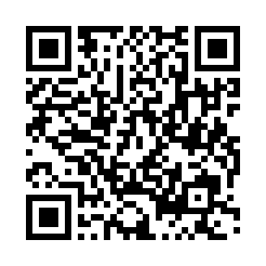
Ознакомиться с НПА,
регламентирующими данную
меру государственной поддержки
Промышленная ипотека
Контактная информация:
Министерство имущественных отношений Кировской области
Агентство инвестиционного
развития Кировской области
(8332) 27-27-33
(8332) 22-10-77
mail@dgs-kirov.ru
airko43@mail.ru
80

Slide 81
Национальный проект
«Производительность труда»
Национальный проект
81

Slide 82
Национальный
проект
Перечень преимуществ
«Производительность
труда»
квалифицированная помощь экспертов по устранению неэффективности производственного процесса непосредственно на предприятиях-участниках национального проекта
Условия предоставления
обучение сотрудников методам повышения производительности труда
принадлежность к 5 базовым несырьевым отраслям (обрабатывающее производство, сельское хозяйство, транспорт, торговля, строительство)
экспортная поддержка
Национальный проект
обучение и стажировка управленческих кадров
объем годовой выручки от 400 млн. руб.
до 30 млрд. руб.
применение общего налогового режима или плательщики единого сельскохозяйственного налога
профессиональная переподготовка и аудит рабочих мест, возрождение движения рационализаторов при поддержке специалистов
АНО «Агентство развития профессионального мастерства (Ворлдскиллс Россия)»
доля участия налоговых резидентов иностранных государств в уставном (складочном) капитале юридического лица не превышает 25%
займы по программе «Повышение производительности труда» от Фонда развития промышленности в размере от 50 до 300 млн рублей сроком до 5 лет и под 1% годовых
Порядок получения поддержки
Заключение соглашения происходит между предприятием и министерством промышленности, предпринимательства и торговли Кировской области
82

Slide 83
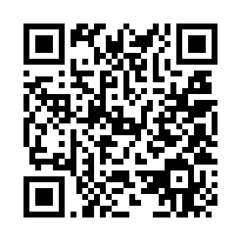
Ознакомиться с НПА,
регламентирующими данную
меру государственной поддержки
Национальный проект
Контактная информация:
Министерство промышленности, предпринимательства и торговли Кировской области
Кировский областной фонд поддержки малого и среднего предпринимательства (микрокредитная компания)
(8332) 27-27-23
(8332) 21-24-30
prom@ako.kirov.ru
vcpe@mail.ru
83

Slide 84
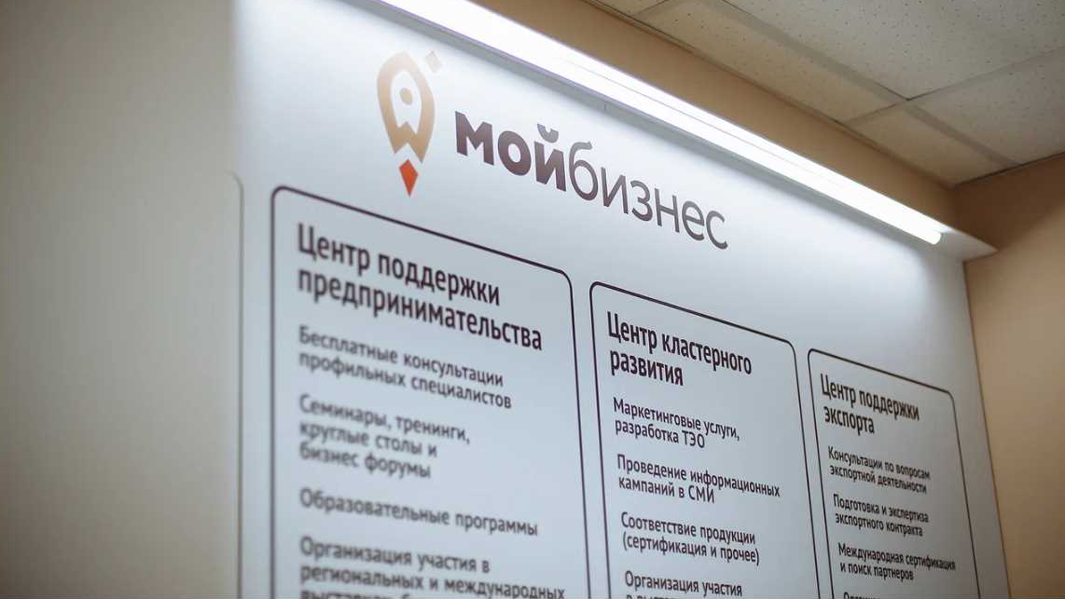
Малый и средний
бизнес
Содержание
Микрозаймы Фонда поддержки предпринимательства
85 – 88
Поручительства и гарантии
89 – 91
Нефинансовые меры поддержки
92 – 94
Продукты Корпорации МСП
95 – 98
Упрощенная система налогообложения
99 –102
Предоставление имущества в аренду без проведения торгов
103 –105
Социальное предпринимательство
106 –109
Поддержка народных художественных промыслов
110 –112

Slide 85

Микрозаймы
Фонда поддержки
предпринимательства
Микрозаймы Фонда поддержки предпринимательства
85

Slide 86
Микрозаймы субъектам МСП
Кировской области
Требования к заявителю,
претендующему на получение поддержки
необходимо состоять в Едином реестре субъектов малого и среднего предпринимательства
Область применения и условия
Наименование продукта | Размер | Процентная ставка | Срок
Стандартные
Займы на пополнение оборотных средств
При наличии залогового обеспечения (не менее 80%) | До 3 000 000 рублей | 9% | До 18 месяцев
При отсутствии залогового обеспечения | До 400 000 рублей | 9,5%
Займы на инвестиционные цели
При наличии залогового обеспечения (не менее 80%) | До 5 000 000 рублей | 9% | До 36 месяцев
При отсутствии залогового обеспечения | До 400 000 рублей | 9,5%
Специальные
14 заемных продуктов | До 5 000 000 рублей | От 2% до 10% | До 36 месяцев
регистрация и осуществление предпринимательской деятельности
на территории Кировской области
осуществление предпринимательской деятельности не менее 3 месяцев
отсутствие задолженности по платежам в бюджет
свыше 50 тыс. рублей
Микрозаймы Фонда поддержки предпринимательства
наличие положительной кредитной истории
уровень заработной платы работников не менее однократной величины прожиточного минимума
в расчете на душу населения
Порядок получения мер поддержки
Необходимо представить полный пакет документов
в соответствии с Правилами предоставления микрозаймов Фонда поддержки предпринимательства
86

Slide 87
Микрозаймы физическим лицам,
применяющим специальный налоговый
режим «налог на профессиональный доход»
Требования к заявителю,
претендующему на получение поддержки
регистрация в установленном законом порядке
на территории Кировской области и осуществление предпринимательской деятельности на территории Кировской области
Область применения и условия
Займы на пополнение оборотных средств
или приобретение основных средств
осуществление профессиональной деятельности
не менее 1 месяца на территории Кировской области
наличие положительной кредитной истории
Микрозаймы Фонда поддержки предпринимательства
Максимальный размер микрозайма
500 тыс. рублей
предоставление полного пакета документов
Максимальный срок
36 месяцев
Порядок получения мер поддержки
Процентная ставка
Необходимо представить полный пакет документов
в соответствии с Правилами предоставления микрозаймов Фонда поддержки предпринимательства
6,0%
87

Slide 88
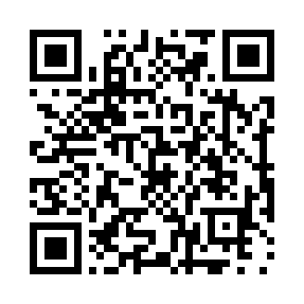
Ознакомиться с НПА,
регламентирующими данную
меру государственной поддержки
Микрозаймы Фонда поддержки предпринимательства
Контактная информация:
Министерство промышленности, предпринимательства и торговли Кировской области
Кировский областной фонд поддержки малого и среднего предпринимательства (микрокредитная компания)
(8332) 27-27-23
(8332) 410-410
prom@ako.kirov.ru
mail@kfpp.ru
88

Slide 89
Поручительство
и независимые гарантии
Поручительство и независимые гарантии
89

Slide 90
Поручительства и независимые гарантии
субъектам МСП Кировской области,
а также физическим лицам,
применяющим специальный налоговый
режим «налог на профессиональный доход»
Требования к заявителю,
претендующему на получение поддержки
необходимо состоять в Едином реестре
субъектов малого и среднего
предпринимательства
Условия применения
Процентная ставка стоимости
поручительства
отсутствие задолженности по налоговым
и иным обязательным платежам перед бюджетами всех уровней на последнюю
отчетную дату перед датой обращения
за получением поручительства
свыше 50 тыс. рублей
от 0,5% до 2% годовых от суммы поручительства
до лимита Фонда поддержки предпринимательства
Микрозаймы Фонда поддержки предпринимательства
Банки-партнеры Фонда поддержки предпринимательства:
- ПАО «Сбербанк»;
- Банк ВТБ (ПАО);
- ПАО «Норвик Банк»;
- АО КБ «Хлынов»;
- ПАО «НБД-Банк»;
- ПАО «Промсвязьбанк»;
- ПАО Банк «ФК Открытие»;
- АО «Первый Дортрансбанк»;
- АО «Россельхозбанк»;
- АО «МСП Банк».
Порядок получения мер поддержки
Необходимо представить полный пакет документов в соответствии с Положением о порядке и условиях предоставления Фондом поддержки предпринимательства поручительств и независимых гарантий
90

Slide 91
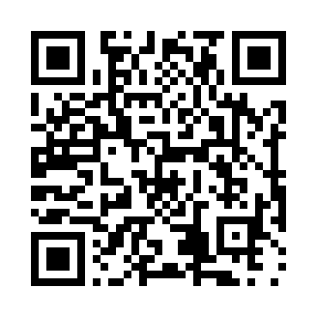
Ознакомиться с НПА,
регламентирующими данную
меру государственной поддержки
Поручительство и независимые гарантии
Контактная информация:
Министерство промышленности, предпринимательства и торговли Кировской области
Кировский областной фонд поддержки малого и среднего предпринимательства (микрокредитная компания)
(8332) 27-27-23
(8332) 410-410
prom@ako.kirov.ru
mail@kfpp.ru
91

Slide 92

Нефинансовые
меры поддержки
Фонда поддержки
предпринимательства
Нефинансовые меры поддержки
92

Slide 93


Нефинансовые
Центр поддержки предпринимательства оказывает содействие в:
меры
консультационных услугах по вопросам правового обеспечения деятельности, финансового планирования субъектов малого и среднего предпринимательства, по подбору персонала, по вопросам маркетингового сопровождения деятельности и бизнес-планированию субъектов малого и среднего предпринимательства, а также физических лиц, заинтересованных в начале осуществления предпринимательской деятельности
поддержки
в популяризации продукции и услуг
Требования к инвестору
в приведении продукции в соответствие с необходимыми требованиями (стандартизация, сертификация, необходимые разрешения, патентование)
субъектам МСП, соответствующий требованиям Федерального закона
№ 209-ФЗ
в размещении субъекта малого и среднего предпринимательства на электронных торговых площадках
в получении услуг по разработке франшиз предпринимателей, связанных с аудитом бизнеса и анализом рынка, разработкой состава франшизы, разработкой пакетов франшизы (определение стоимости), созданием финансовой модели франшизы, юридической упаковкой, презентацией франшиз, рекомендациями по продаже
отсутствие задолженности
по платежам в бюджет
Нефинансовые меры поддержки
имеющие возможность обеспечить софинансирование участия
в мероприятии
обеспечении участия субъектов малого и среднего предпринимательства в выставочно-ярмарочных и конгрессных мероприятиях на территории Российской Федерации в целях продвижения товаров (работ, услуг) субъектов малого и среднего предпринимательства, развития предпринимательской деятельности, в том числе стимулирования процесса «импортозамещения»
Получение поддержки
организации участия субъектов малого и среднего предпринимательства в межрегиональных бизнес-миссиях
Консультационные и образовательные услуги оказываются субъектам малого и среднего предпринимательства на основании заявки или регистрационной формы на сайте мойбизнес-43.рф
проведении для субъектов МСП вебинаров, круглых столов, мастер-классов, семинаров
организации проведения обучающих мероприятий
93

Slide 94
Ознакомиться с НПА,
регламентирующими данную
меру государственной поддержки
Нефинансовые меры поддержки
Контактная информация:
Министерство промышленности, предпринимательства и торговли Кировской области
Кировский областной фонд поддержки малого и среднего предпринимательства (микрокредитная компания)
(8332) 27-27-23
(8332) 410-410
prom@ako.kirov.ru
mail@kfpp.ru
94

Slide 95

Продукты
Корпорации МСП
Продукты Корпорации МСП
95

Slide 96
Льготное кредитование субъектов МСП
Требования к заявителю,
претендующему на получение поддержки
Область применения и условия
По программе «ПСК + Программа 1764»
заемщик осуществляет деятельность в одной из следующих отраслей экономики по видам деятельности «Обрабатывающее производство, в том числе производство пищевых продуктов, первичная
и последующая (промышленная) переработка сельскохозяйственной продукции, в том числе в целях обеспечения импортозамещения и развития
несырьевого экспорта», «Транспортировка и хранение», «Деятельность гостиниц», «Деятельность профессиональная, научная, техническая»
Цели
Размер
Ставка
Срок
Программа «ПСК»
Инвестиционные, оборотные, рефинансирование ранее полученных кредитов
и на развитие
деятельности
До 19,5% для микро,
до 19% для малых
до 18% для средних
До 2 млрд.
рублей
До 36
месяцев
Программа «1764»
Субъект МСП включен в единый реестр
субъектов малого и среднего предпринимательства
Инвестиционные, оборотные, рефинансирование ранее полученных кредитов
и на развитие
деятельности
До 36 месяцев - на оборотные средства
До 120
месяцев - на инвестицион-ные цели
Продукты Корпорации МСП
До 2 млрд.
рублей
Ключевая ставка ЦБ РФ + не более 2,75 %
Субъект МСП не осуществляет подакцизную деятельность и добычу/реализацию полезных ископаемых
Субъект МСП не входит в группу
с компаниями крупного бизнеса
ПСК + Программа «1764»
До 9% - для малых и микропредприятий
до 7,5% - для среднего бизнеса
До 10 лет, из них льготный
период – 5 лет
В течение первых 3 лет ставки 7,5-9%, затем 2 года ставка, действующая на момент подписания договора
Субъект МСП не находится в процессе ликвидации, банкротства
От 50 млн рублей
до 2 млрд рублей
На инвестиционные
Порядок получения поддержки
Для получения займа необходимо обратиться
в один из банков-участников
96

Slide 97

Осуществление гарантийной
поддержки субъектов МСП
Порядок получения поддержки
Обращение за предоставлением кредита/
займа в банк-партнер/организацию-партнер Корпорации МСП
Условия применения
Сумма гарантии
От 50% до 100% от суммы кредита в зависимости
от условий гарантийных продуктов
Получение предварительного одобрения кредита/займа с условием предоставления
гарантии Корпорации МСП
Срок гарантии
До 15 лет
Продукты Корпорации МСП
Вознаграждение за гарантию
Обращение через банка-партнера/организации-партнера за предоставлением гарантии в
Корпорацию МСП (заявление на получение независимой гарантии Корпорации в банке-партнере/организации-партнере)
0,75% годовых от суммы гарантии
(0,5% при сумме гарантии от 500 млн рублей)
за весь срок действия гарантии
Обеспечение
от 100 млн рублей не требуется;
от 100 млн рублей последзалог/
созалог/поручительство
Получение кредита/займа после предоставления гарантии Корпорации МСП
97

Slide 98
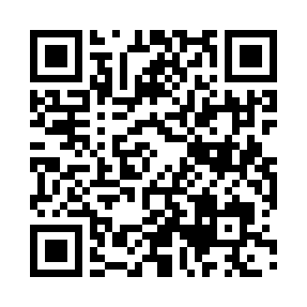
Ознакомиться с НПА,
регламентирующими данную
меру государственной поддержки
Продукты Корпорации МСП
Контактная информация:
Министерство промышленности, предпринимательства и торговли Кировской области
Кировский областной фонд поддержки малого и среднего предпринимательства (микрокредитная компания)
(8332) 27-27-23
(8332) 410-410
prom@ako.kirov.ru
mail@kfpp.ru
98

Slide 99

Пониженные
налоговые ставки
по упрощенной системе
налогообложения
Упрощенная система налогообложения
99

Slide 100
Пониженные налоговые ставки для отдельных категорий налогоплательщиков, применяющих упрощенную систему налогообложения на налоговые периоды
2023 - 2025 годов
Категория получателей
Ставка
Условия
3%
ССЧ не менее 3 человек
ИП / 4 человека ЮЛ;
ССЧ не менее 70%
предыдущего года;
70% доходы от бывшего ЕНВД
Бывшие
ЕНВД
- «доходы»
7,5%
- «доходы –
расходы»
Получатель меры поддержки
Налогоплательщик, применяющий
упрощенную систему налогообложения
1%
ССЧ не менее 3 человек ИП / 4 человека ЮЛ;
ССЧ не менее 70%
предыдущего года;
70% доходы от бывшего ЕНВД
Бывшие
ЕНВД
- «доходы»
Условия применения
5%
- «доходы –
расходы»
Категория получателей
Ставка
Условия
1% и 5%
1 налоговый
период
первые 5 налоговых периодов после получения прибыли
от деятельности в рамках ТОР
-
Упрощенная система налогообложения
«Переехавшие»
в Кировскую область
-
1%
3% и 7,5%
2 следующих
периода
СОНКО;
кинотеатры;
НХП;
торговля НХП
- «доходы»
70% доходы
от указанных видов деятельности
5%
- «доходы –
расходы»
1%
Госаккредитация Минцифры РФ;
90% доходов
от видов деятельности
IT-компании
- «доходы»
5%
- «доходы –
расходы»
«Не восстановившиеся отрасли»: торговля изделиями из меха;
гостиницы;
научные исследования;
турагентства;
образование
дошкольное; дополнительное образование; спорт и отдых
3%
- «доходы»
70% доходы
от указанных видов деятельности
Впервые зарегистрированные ИП, применяющие УСН и ПСН (производственая, социальная сфера, бытовые услуги)
Среднесписочная численность работников (далее - ССЧ) не более 15 человек; предельный размер доходов в соответствии с НК РФ
7,5%
- «доходы –
расходы»
0%
100

Slide 101
Категория получателей
Ставка
Условия
Особенности получения
меры поддержки
3%
Общественное
питание
- «доходы»
ССЧ не менее
3 человек ИП /
4 человека ЮЛ
7,5%
Данная мера поддержки действует
до 31.12.2025
- «доходы –
расходы»
70% доходы
от указанных ОКВЭД;
З/п на 1 работника
не менее 2 МРОТ;
ССЧ не менее
3 человек ИП / 4 человека ЮЛ
3%
Обрабатывающие
производства
(ОКВЭД 10-33)
- «доходы»
7,5%
- «доходы –
расходы»
НПА, регламентирующее
предоставление меры поддержки
Упрощенная система налогообложения
Закон Кировской области
от 24.11.2022 № 123-ЗО
«Об установлении
на территории Кировской области на налоговые периоды 2023 - 2025 годов налоговых ставок для отдельных категорий налогоплательщиков, применяющих упрощенную систему налогообложения»
70% доходы
от указанных ОКВЭД;
З/п на 1 работника
не менее 3 МРОТ;
ССЧ не менее
3 человек ИП / 4 человека ЮЛ
1%
Обрабатывающие
производства
(ОКВЭД 10-33)
- «доходы»
5%
- «доходы –
расходы»
101

Slide 102
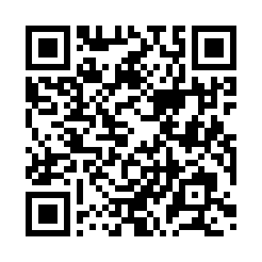
Ознакомиться с НПА,
регламентирующими данную
меру государственной поддержки
Упрощенная система налогообложения
Контактная информация:
Министерство промышленности, предпринимательства и торговли Кировской области
Кировский областной фонд поддержки малого и среднего предпринимательства (микрокредитная компания)
(8332) 27-27-23
(8332) 410-410
prom@ako.kirov.ru
mail@kfpp.ru
102

Slide 103

Предоставление
субъектам МСП имущества в аренду без проведения процедуры торгов
Аренда недвижимого имущества
103

Slide 104
Предоставление субъектам
МСП имущества в аренду
без проведения процедуры торгов
Особенности получения
меры поддержки
Заявитель, включенный в Единый реестр субъектов МСП, обращается в адрес балансодержателя с письмом о намерении заключить договор аренды
Получатель меры поддержки
Субъект малого и среднего предпринимательства, физическое лицо, применяющее специальный налоговый режим «Налог на профессиональный
доход», а также организации, образующие инфраструктуру поддержки субъектов малого
и среднего предпринимательства
Государственное имущество включено
в перечень государственного имущества, свободного от прав третьих лиц
Заявитель находится в Едином реестре субъектов МСП
Аренда недвижимого имущества
НПА, регламентирующее
предоставление меры поддержки
Объект
Имущество Кировской области во владение и (или) пользование в аренду без проведения процедуры торгов
Постановление Правительства Кировской области от 15.12.2023 № 686-П
104

Slide 105
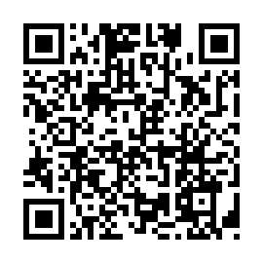
Ознакомиться с НПА,
регламентирующими данную
меру государственной поддержки
Аренда недвижимого имущества
Контактная информация:
Министерство имущественных отношений Кировской области
Агентство инвестиционного
развития Кировской области
(8332) 27-27-33
(8332) 22-10-77
mail@dgs-kirov.ru
airko43@mail.ru
105

Slide 106

Поддержка
социально ориентированных некоммерческих организаций
и социального предпринимательства
Социальное предпринимательство
106

Slide 107
Грантовая поддержка
для социальных предпринимателей
Особенности получения меры поддержки
Получатель гранта
Размер гранта
Социальный предприниматель
до 500 тысяч рублей
Софинансирование
Цели предоставления гранта:
25% от затрат на реализацию проекта
аренда, ремонт нежилого помещения
аренда и (или) приобретение оргтехники, оборудования
Предоставление отчетности о реализации
проекта в течение 3-х лет
паушальный платеж
тех. присоединение к объектам инженерной инфраструктуры
оплата коммунальных услуг и услуг электроснабжения, связи
Отсутствие просроченной задолженности
по налогам, сборам и иным обязательным
платежам более 1 тыс. рублей
Социальное предпринимательство
приобретение основных средств (кроме зданий, сооружений, земельных участков, автомобилей), транспортных средств для перевозки маломобильных групп населения
оплата услуг по созданию, технической поддержке,
наполнению, развитию и продвижению
приобретение ПО и неисключительных прав на ПО
НПА, регламентирующее
предоставление меры поддержки
приобретение сырья, расходных материалов
уплата первого взноса (аванса) при заключении договора
лизинга и (или) лизинговых платежей
(кроме транспортных средств)
Постановление Правительства Кировской области от 01.10.2021 № 527-П
реализация мероприятий по профилактике
коронавирусной инфекции
107

Slide 108
Льготный заемный продукт
для социальных предпринимателей
Особенности получения меры поддержки
Получатель гранта
Ставка
Социальный предприниматель
9%* годовых при наличии залога
Цели предоставления займа:
9,5%* годовых при отсутствии залога
* -0,5% при подаче через Цифровую Платформу МСП
1
приобретение основных средств
Сумма
Срок
Требуется
Социальное предпринимательство
до 5 млн. рублей
поручительство третьих лиц
до 36 месяцев
Требования к заемщикам
регистрация и осуществление деятельности
на территории Кировской области
2
осуществление предпринимательской деятельности не менее 3-х месяцев
пополнение оборотных средств
Сумма
Срок
Требуется
нахождение в реестре социальных предприятий
До 3 млн. рублей
поручительство третьих лиц
до 18 месяцев
отсутствие просроченной задолженности по налогам более 50 тыс. рублей
108

Slide 109

Ознакомиться с НПА,
регламентирующими данную
меру государственной поддержки
Социальное предпринимательство
Контактная информация:
Министерство промышленности, предпринимательства и торговли Кировской области
Кировский областной фонд поддержки малого и среднего предпринимательства (микрокредитная компания)
(8332) 27-27-23
(8332) 410-410
prom@ako.kirov.ru
mail@kfpp.ru
109

Slide 110

Поддержка
народных
художественных
промыслов
Народные художественные промыслы
110

Slide 111

Поддержка
Перечень мер поддержки
НХП
1
Займы на развитие бизнеса
предоставление микрозаймов
предпринимателям и самозанятым
(до 5 млн. рублей сроком до 36 месяцев)
предоставление займов начинающим предпринимателям
(до 0,5 млн. рублей сроком до 36 месяцев)
2
Гарантийное кредитование
Требования
к получателю
поддержки
предоставление поручительства по банковским кредитам
и банковской гарантии в случае нехватки собственного имущественного обеспечения
поручительство обеспечивает до 70% от суммы кредита, оставшаяся часть должна быть обеспечена залогом в размере не менее 30% от суммы кредита и уплаты процентов на нее
регистрация
на территории
Кировской
области
Народные художественные промыслы
3
Консультации, обучение и иные услуги
организация обучающих мероприятий (вебинары, семинары, мастер-классы, тренинги, обучающие проекты)
бесплатные консультации профильных специалистов
по вопросам финансового планирования, разработки маркетинговой стратегии, бизнес-планирования, правового обеспечения, услуги по подбору персонала
и применению трудового законодательства
Осуществляет деятельность
в сфере НХП
обеспечение участия в выставочно-ярмарочных
и конгрессных мероприятиях, межрегиональных бизнес-миссиях на территории Российской Федерации в целях продвижения товаров (работ, услуг)
Порядок получения мер поддержки
помощь по упаковке бизнеса во франшизу
организация проведения сертификации товаров,
работ, услуг
организация проведения рекламной кампании
вывод продукции предпринимателей
Кировской области на электронные торговые площадки
Обратиться в Центр
«Мой бизнес»
111

Slide 112

Ознакомиться с НПА,
регламентирующими данную
меру государственной поддержки
Народные художественные промыслы
Контактная информация:
Министерство промышленности, предпринимательства и торговли Кировской области
Кировский областной фонд поддержки малого и среднего предпринимательства (микрокредитная компания)
(8332) 27-27-23
(8332) 21-24-30
prom@ako.kirov.ru
vcpe@mail.ru
112

Slide 113
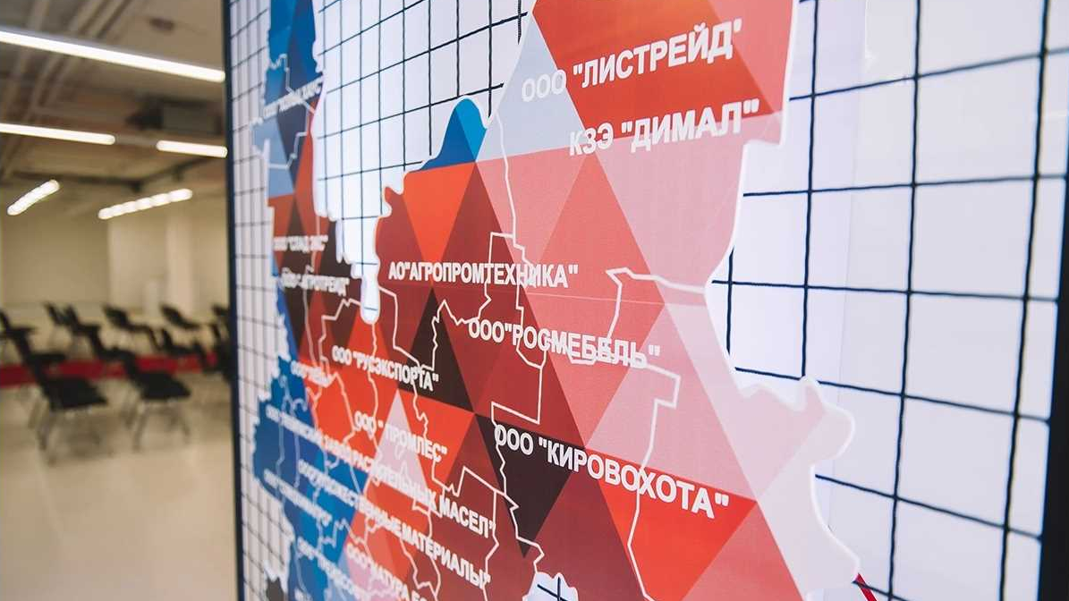
Экспортная
деятельность
Содержание
Услуги регионального Центра поддержки экспорта
114 –115
Услуги Российского экспортного центра
116 –117

Slide 114
Услуги
регионального
Перечень мер поддержки
Центра поддержки
экспорта
комплексная услуга по сопровождению экспортного контракта
комплексная услуга по содействию в поиске и подборе иностранного покупателя
комплексная услуга по обеспечению доступа Субъекта МСП к запросам иностранных покупателей на товары (работы, услуги)
Требования к получателю
поддержки
комплексная услуга по организации участия Субъекта МСП в выставочно-ярмарочных мероприятиях на территории Российской Федерации и за пределами территории Российской Федерации
регистрация
на территории
Кировской
области
Заявитель находится в Едином реестре субъектов МСП
Экспортная деятельность
комплексная услуга по содействию в размещении Субъекта МСП и (или) товара (работы, услуги) Субъекта МСП на международных электронных торговых площадках предоставляется Субъектам МСП по запросу
Порядок получения мер поддержки
комплексная услуга по обеспечению участия Субъекта МСП в акселерационных программах по развитию экспортной деятельности
Обратиться в АНО «Центр координации поддержки экспортно-ориентированных субъектов малого и среднего предпринимательства Кировской области» (ЦПЭ) и заполнить Соглашение о предоставлении комплексных услуг и Анкету-заявление.
участие Субъекта МСП в семинарах, вебинарах, мастер-классах и других информационно-консультационных мероприятиях по вопросам экспортной деятельности
114

Slide 115
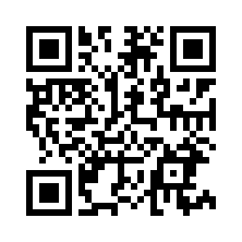
Ознакомиться с НПА,
регламентирующими данную
меру государственной поддержки
Экспортная деятельность
Контактная информация:
Министерство промышленности, предпринимательства и торговли Кировской области
Центр координации поддержки экспортно-ориентированных субъектов малого и среднего предпринимательства Кировской области
(8332) 27-27-23
(8332) 21-24-30
prom@ako.kirov.ru
vcpe@mail.ru
115

Slide 116
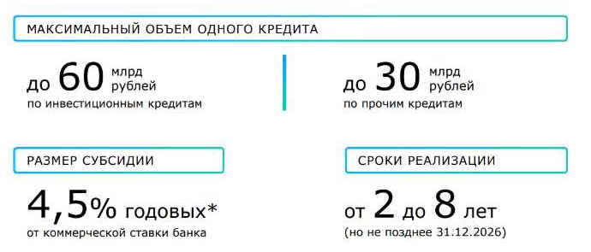
Услуги
Критерии к инвестиционным проектам
Российского
Создание или модернизация производства продукции,
включенной в Корпоративные программы повышения конкурентоспособности
экспортного центра
Экспорт в объеме > 30% от планируемого объема выручки за весь срок реализации Корпоративной программы повышения конкурентоспособности
Направления поддержки
Инвестиционное финансирование:
в отношении проектов по организации экспортно-ориентированных производств в РФ
проектов по организации российских производств
в иностранных государствах
Экспортная деятельность
инвестиционно-строительных проектов в иностранных государствах
Иное финансирование:
поддержка текущего экспорта
* до 4,5% годовых от коммерческой ставки банка - для кредитных соглашений с КППК, заключенных в иностранной валюте, до 3% годовых - для кредитных соглашений в рамках иного финансирования без КППК, заключенных в иностранной валюте, до 50 процентов ключевой ставки Центрального банка Российской Федерации - для кредитных соглашений, заключенных в российских рублях в рамках инвестиционного финансирования, до 90 процентов ключевой ставки Центрального банка Российской Федерации - для кредитных соглашений, заключенных в российских рублях в рамках иного финансирования
Порядок получения мер поддержки
Обратиться в АО «Российский экспортный центр»
116

Slide 117
Ознакомиться с НПА,
регламентирующими данную
меру государственной поддержки
Экспортная деятельность
Контактная информация:
Министерство промышленности, предпринимательства и торговли Кировской области
Центр координации поддержки экспортно-ориентированных субъектов малого и среднего предпринимательства Кировской области
АО «Российский
экспортный центр»
(8332) 27-27-23
(8332) 21-24-30
8-800-550-0188
prom@ako.kirov.ru
vcpe@mail.ru
info@exportcenter.ru
117

Slide 118
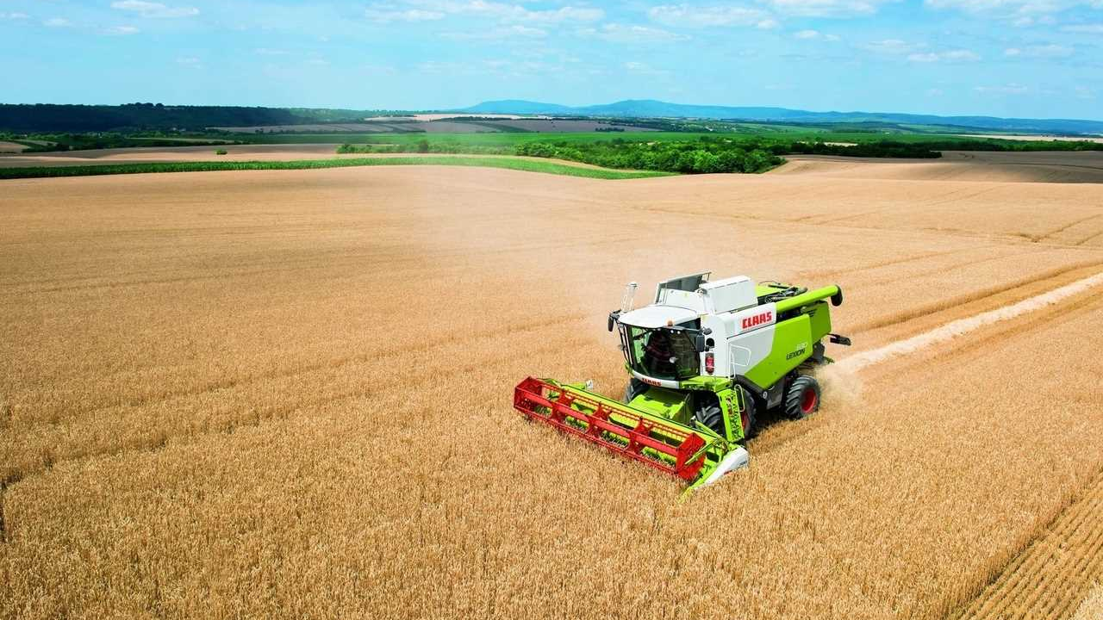
Сельское
хозяйство
Содержание
119
Льготное кредитование
120 – 139
Субсидии
140 – 142
Гранты
143 – 144
Преференции по налогообложению

Slide 119
Льготные краткосрочные кредиты
и льготные инвестиционные кредиты на развитие агропромышленного комплекса в рамках механизма льготного кредитования
Получатель меры поддержки
Гражданин, ведущий личное подсобное хозяйство и применяющим специальный налоговый режим «Налог на профессиональный доход», должен представить выписку из похозяйственной книги, подтверждающую ведение производственной деятельности не менее чем в течение 12 месяцев, предшествующих году предоставления кредита
Сельскохозяйственные товаропроизводители, организации и индивидуальные предприниматели, осуществляющие производство, первичную
и (или) последующую (промышленную) переработку сельскохозяйственной продукции и ее реализацию
Направления использования
Не возбуждено производство по делу
о несостоятельности (банкротстве)
Льготные кредиты
На развитие агропромышленного комплекса
Заемщик самостоятельно выбирает уполномоченный банк для получения льготного краткосрочного кредита и (или) льготного инвестиционного кредита
Особенности получения меры поддержки
Требования к заемщику:
Не находится в процессе ликвидации, реорганизации
НПА, устанавливающие
предоставление субсидий
Налоговый резидент Российской Федерации
Решение о порядке предоставления субсидии № 22-68850-00258-Р
Регистрация на территории Российской Федерации
119

Slide 120

Субсидия на развитие
элитного семеноводства
Особенности получения меры поддержки
Получатель меры поддержки
Соответствие высеянных семян требованиям, установленным нормативными документами в области семеноводства, утвержденными в порядке, установленном Правительством Российской Федерации
Сельскохозяйственный товаропроизводитель
Направления использования
На развитие элитного семеноводства
(за исключением элитного семеноводства картофеля и овощей) при высеве семян сельскохозяйственных растений в году, предшествующем году обращения за субсидией
(в случае высева семян озимых культур)
Осуществление страхования рисков утраты (гибели) урожая сельскохозяйственной культуры в отношении посевных площадей сельскохозяйственной культуры
Для участия в отборе заполняются заявки в системе «Электронный бюджет» и прикрепляются электронные копии документов, указанных в объявлении о проведении отбора
Развитие элитного семеноводства
Элитными семенами (семенами элиты) сельскохозяйственных растений признаются семена, полученные от сельскохозяйственных растений, выращенных из оригинальных семян сельскохозяйственных растений
НПА, устанавливающие
предоставление субсидий
Постановление Правительства Кировской области от 25.03.2008 № 126/93
«О предоставлении субсидий из областного бюджета на развитие растениеводства»
120

Slide 121
Субсидия на поддержку производства продукции плодово-ягодных насаждений, включая посадочный материал, закладку и уход
за многолетними насаждениями (кроме виноградников), включая питомники
Использование при закладке многолетних насаждений посадочного материала, показатели сортовых и посевных (посадочных) качеств которого соответствуют:
Получатель меры поддержки
Сельскохозяйственный товаропроизводитель
требованиям к показателям сортовых
и посевных (посадочных) качеств семян сельскохозяйственных растений
Направления использования
На поддержку производства продукции плодово-ягодных насаждений, включая посадочный материал, закладку и уход за многолетними насаждениями (кроме виноградников), включая питомники, предоставляется сельскохозяйственным товаропроизводителям
ГОСТ Р 55758-2013, ГОСТ Р 70191-2022
и ГОСТ Р 59653-2021
Отбор проводится в государственной интегрированной информационной системе управления общественными финансами «Электронный бюджет»
Поддержка производства плодово-ягодных насаждений
Особенности получения меры поддержки
НПА, устанавливающие
предоставление субсидий
Отсутствие в году, предшествующем году получения субсидии, случаев привлечения сельскохозяйственного товаропроизводителя к ответственности за несоблюдение запрета на выжигание сухой травянистой растительности, стерни, пожнивных остатков на землях сельскохозяйственного назначения
Постановление Правительства Кировской области от 25.03.2008 № 126/93
«О предоставлении субсидий из областного бюджета на развитие растениеводства»
121

Slide 122
Субсидия сельскохозяйственным товаропроизводителям в области картофелеводства и овощеводства
Особенности получения меры поддержки
Наличие у сельскохозяйственного товаропроизводителя в году, предшествующем году обращения за субсидией, посевных площадей картофеля и (или) овощных культур открытого грунта
Получатель меры поддержки
Сельскохозяйственный товаропроизводитель
в области картофелеводства и овощеводства
Использование при посеве (посадке) сельскохозяйственных культур семян растений, сорта и гибриды которых включены в Государственный реестр селекционных достижений, допущенных к использованию
Направления использования
Соответствие сортовых и посевных качеств высеянных семян: для овощных культур - ГОСТ 32592-2013, ГОСТ 30106-94 либо ГОСТ 32917-2014, для картофеля - ГОСТ 33996-2016.
На возмещение части затрат на проведение агротехнологических работ (комплекса мероприятий по обработке почв, внесению удобрений, подготовке семян и посадочного материала, посеву и посадке, уходу за посевами, а также по уборке урожая), повышение уровня экологической безопасности сельскохозяйственного производства, а также на повышение плодородия и качества почв
Субсидия товаропроизводителям в области картофелеводства и овощеводства
Отбор проводится в государственной интегрированной информационной системе управления общественными
финансами «Электронный бюджет»
НПА, устанавливающие
предоставление субсидий
Постановление Правительства Кировской области от 25.03.2008 № 126/93
«О предоставлении субсидий из областного бюджета на развитие растениеводства»
122

Slide 123
Субсидия на поддержку элитного семеноводства картофеля и (или) овощных культур
Особенности получения меры поддержки
Соответствие высеянных семян требованиям, установленным нормативными документами
в области семеноводства, утвержденными в порядке, установленном Правительством Российской Федерации
Получатель меры поддержки
Сельскохозяйственный товаропроизводитель
Включение сортов и гибридов сельскохозяйственных растений, семена
которых высеяны, в Государственный реестр селекционных достижений, допущенных к использованию
Направления использования
На возмещение части затрат на поддержку элитного семеноводства картофеля и (или) овощных культур предоставляется сельскохозяйственному товаропроизводителю при высеве элитных и (или) оригинальных семян картофеля и (или) овощных культур, включая гибриды овощных культур, в году обращения за субсидией
Приобретение высеянных семян сельскохозяйственных растений в году обращения за субсидией либо в году, предшествующем году обращения за субсидией, или собственном производстве высеянных семян сельскохозяйственных растений
Поддержка элитного семеноводства
НПА, устанавливающие
предоставление субсидий
Постановление Правительства Кировской области от 25.03.2008
№ 126/93 «О предоставлении субсидий из областного бюджета на развитие растениеводства»
123

Slide 124
Субсидия на поддержку производства картофеля
и (или) овощей открытого грунта
Особенности получения меры поддержки
Внесение при производстве картофеля и (или) овощей открытого грунта удобрений в объеме
не менее 50 килограммов действующего вещества на 1 гектар посевной площади
Получатель меры поддержки
Сельскохозяйственный товаропроизводитель
Производство картофеля и (или) овощей открытого грунта в году, предшествующем году обращения за субсидией
Направления использования
На возмещение части затрат на поддержку производства картофеля и (или) овощных культур открытого грунта
Использование семян и посадочного материала картофеля и (или) овощных культур открытого грунта, сорта или гибриды которых внесены в Государственный реестр селекционных достижений, допущенных к использованию, при условии, что сортовые и посевные качества таких семян и посадочного материала соответствуют для овощных культур ГОСТ 32592-2013, ГОСТ 30106-94, для картофеля - ГОСТ 33996-2016
Поддержка производства картофеля и (или) овощей открытого грунта
НПА, устанавливающие
предоставление субсидий
Постановление Правительства Кировской области от 25.03.2008 № 126/93
«О предоставлении субсидий из областного бюджета на развитие растениеводства»
124

Slide 125
Субсидия на проведение культуртехнических мероприятий на выбывших сельскохозяйственных угодьях, вовлекаемых в сельскохозяйственный оборот
Особенности получения меры поддержки
Завершение срока реализации в году обращения
за субсидией или в году, предшествующем году обращения за субсидией, либо в предшествующем ему году проектов мелиорации:
отобранных в соответствии с Порядком отбора проектов мелиорации с целью предоставления субсидии;
соответствующих Порядку отбора проектов мелиорации, утверждаемому правовым актом Министерства сельского хозяйства Российской Федерации, но не отобранных Министерством сельского хозяйства Российской Федерации
Получатель меры поддержки
Сельскохозяйственный товаропроизводитель
Направления использования
Возмещение части затрат (без учета налога на добавленную стоимость) на проведение культуртехнических мероприятий на выбывших сельскохозяйственных угодьях, вовлекаемых в сельскохозяйственный оборот в том числе:
Культуртехнические мероприятия на выбывших сельхозугодиях
разработка проектно-сметной документации на проведение культуртехнических мероприятий
НПА, устанавливающие
предоставление субсидий
расчистка земель от древесной и травянистой растительности, кочек, пней, мха, камней и иных предметов, а также рыхление, пескование, глинование, землевание, плантаж, первичная обработка почвы
Постановление Правительства Кировской области от 06.05.2022 № 212-П
«О предоставлении субсидий из областного бюджета на возмещение части затрат сельскохозяйственных товаропроизводителей на проведение мелиоративных мероприятий»
125

Slide 126
Проведение мероприятий
по химической мелиорации земель
Особенности получения меры поддержки
Завершение срока реализации в году обращения
за субсидией или в году, предшествующем году обращения за субсидией, либо в предшествующем ему году проектов мелиорации:
отобранных в соответствии с Порядком отбора проектов мелиорации с целью предоставления субсидии;
соответствующих Порядку отбора проектов мелиорации, утверждаемому правовым актом Министерства сельского хозяйства Российской Федерации, но не отобранных Министерством сельского хозяйства Российской Федерации
Получатель меры поддержки
Сельскохозяйственный товаропроизводитель
Направления использования
Стимулирование введения в сельскохозяйственный оборот неиспользуемых пахотных земель и (или) сохранения пахотных земель в сельскохозяйственном обороте путем возмещения части затрат (без учета налога на добавленную стоимость) на проведение мероприятий по химической мелиорации земель, включая мероприятия в области известкования кислых почв на пашне или мероприятия в области фосфоритования почв
Проведение мероприятий по химической мелиорации земель
НПА, устанавливающие
предоставление субсидий
Постановление Правительства Кировской области от 06.05.2022 № 212-П
«О предоставлении субсидий из областного бюджета на возмещение части затрат сельскохозяйственных товаропроизводителей на проведение мелиоративных мероприятий»
126

Slide 127
Субсидия на поддержку
собственного производства молока
Соответствие сведений об объеме произведенного и реализованного молока сведениям, содержащимся в ветеринарных сопроводительных документах, оформленных в электронной форме с использованием Федеральной государственной информационной системы в области ветеринарии
Получатель меры поддержки
Сельскохозяйственный товаропроизводитель
Направления использования
Наличие у сельскохозяйственных товаропроизводителей поголовья коров и (или) коз на первое число месяца обращения за субсидией
На производство реализованного коровьего
и (или) козьего молока
Отбор проводится в государственной интегрированной информационной системе управления общественными финансами «Электронный бюджет»
Субсидия на поддержку собственного производства молока
Особенности получения меры поддержки
Осуществление производства, реализации и (или) отгрузки на собственную переработку коровьего и (или) козьего молока в течение периода, за который предоставляется субсидия
НПА, устанавливающие
предоставление субсидий
Сохранение или увеличение поголовья коров и (или) коз молочного направления продуктивности по состоянию на начало месяца обращения за субсидией по сравнению с состоянием этого поголовья на 1 января года обращения за субсидией
Постановление Правительства
Кировской области от 15.02.2018 № 78-П
«О предоставлении субсидий из областного бюджета на развитие животноводства»
127

Slide 128
Субсидия на содержание племенных
быков-производителей, оцененных
по качеству потомства или находящихся
в процессе оценки этого качества
Включение сельскохозяйственного товаропроизводителя в году обращения за субсидией в перечень сельскохозяйственных товаропроизводителей для предоставления субсидии на содержание племенных быков-производителей, оцененных по качеству потомства или находящихся в процессе оценки этого качества, утверждаемый министерством сельского хозяйства Кировской области по согласованию с Министерством сельского хозяйства Российской Федерации
Получатель меры поддержки
Сельскохозяйственный товаропроизводитель
(за исключением граждан, ведущих личное подсобное хозяйство, и сельскохозяйственных кредитных потребительских кооперативов)
Направления использования
На содержание племенных быков-производителей старше 16 месяцев, оцененных по качеству потомства или находящихся в процессе оценки этого качества, в году, предшествующем году обращения за субсидией
Субсидия на содержание племенных быков-производителей
Отбор проводится в государственной интегрированной информационной системе управления общественными финансами «Электронный бюджет»
НПА, устанавливающие
предоставление субсидий
Особенности получения меры поддержки
Сохранение или увеличение поголовья племенных быков-производителей молочного и (или) мясного направления по состоянию на начало месяца обращения за субсидией по сравнению с состоянием этого поголовья на 1 января года обращения за субсидией
Постановление Правительства Кировской области от 15.02.2018 № 78-П «О предоставлении субсидий из областного бюджета на развитие животноводства»
128

Slide 129
Субсидия на содержание
племенного маточного поголовья сельскохозяйственных животных
Включение сельскохозяйственного товаропроизводителя в году обращения за субсидией в перечень сельскохозяйственных товаропроизводителей для предоставления субсидии на содержание племенного маточного поголовья сельскохозяйственных животных, утверждаемый министерством по согласованию с Министерством сельского хозяйства Российской Федерации
Получатель меры поддержки
Сельскохозяйственный товаропроизводитель
(за исключением граждан, ведущих личное подсобное хозяйство, и сельскохозяйственных кредитных потребительских кооперативов)
Направления использования
На содержание в году, предшествующем году обращения за субсидией, племенного маточного поголовья сельскохозяйственных животных
Отбор проводится в государственной интегрированной информационной системе управления общественными финансами «Электронный бюджет»
Субсидия на содержание племенного маточного поголовья сельскохозяйственных животных
Особенности получения меры поддержки
НПА, устанавливающие
предоставление субсидий
Сохранение или увеличение племенного маточного поголовья сельскохозяйственных животных по состоянию на начало месяца обращения за субсидией по сравнению с состоянием этого поголовья на 1 января года обращения за субсидией
Постановление Правительства Кировской области от 15.02.2018 № 78-П «О предоставлении субсидий из областного бюджета на развитие животноводства»
129

Slide 130
Субсидия на приобретение
племенного молодняка сельскохозяйственных животных
Получатель меры поддержки
Приобретение племенного молодняка сельскохозяйственных животных в племенных стадах, зарегистрированных в государственном племенном регистре Российской Федерации (за исключением приобретения племенного молодняка сельскохозяйственных животных организациями по искусственному осеменению сельскохозяйственных животных)
Сельскохозяйственный товаропроизводитель
(за исключением граждан, ведущих личное подсобное хозяйство, и сельскохозяйственных кредитных потребительских кооперативов)
Направления использования
На приобретение племенного молодняка сельскохозяйственных животных и (или) уплату лизинговых платежей по договорам финансовой аренды (лизинга) в году, предшествующем году обращения за субсидией, а также в первом полугодии года обращения за субсидией
Субсидия на содержание племенного племенного молодняка сельхозживотных
Отбор проводится в государственной интегрированной информационной системе управления общественными финансами «Электронный бюджет»
Особенности получения меры поддержки
НПА, устанавливающие
предоставление субсидий
Приобретение организациями по искусственному осеменению сельскохозяйственных животных племенных бычков младше 16 месяцев молочного и (или) мясного направления продуктивности в племенных стадах, зарегистрированных в государственном племенном регистре Российской Федерации
Постановление Правительства Кировской области от 15.02.2018 № 78-П «О предоставлении субсидий из областного бюджета на развитие животноводства»
130

Slide 131
Субсидия на возмещение части
прямых понесенных затрат на создание
и (или) модернизацию объектов
агропромышленного комплекса
Осуществлен ввод объекта в эксплуатацию не позднее дня предоставления заявки на участие в отборе
Получатель меры поддержки
Объем субсидии на возмещение части прямых понесенных затрат на создание и (или) модернизацию объектов агропромышленного комплекса не может превышать предельной стоимости объекта, а также фактических затрат (без НДС) на указанные цели
Сельскохозяйственный товаропроизводитель и российская организация, реализующие на территории Кировской области инвестиционные проекты по направлениям, указанным в государственной программе «Развития сельского хозяйства и регулирования рынков сельскохозяйственной продукции, сырья и продовольствия», утвержденной постановлением Правительства Российской Федерации от 14.07.2012 № 717
Предельная стоимость объекта определяется исходя из предельного значения стоимости единицы мощности объекта
В целях получения субсидии документы предоставляются в орган местного самоуправления муниципального образования Кировской области, на территории которого зарегистрирован сельскохозяйственный товаропроизводитель, или в министерство сельского хозяйства Кировской области
Субсидия на возмещение затрат на объекты инфраструктуры
Направления использования
Возмещение части прямых понесенных затрат
на создание и (или) модернизацию объектов агропромышленного комплекса
НПА, устанавливающие
предоставление субсидий
Особенности получения меры поддержки
Строительство и (или) модернизация объекта начаты не более чем за 3 года, предшествующие году предоставления субсидии
Постановление Правительства Кировской области от 05.12.2018 № 572-П
131

Slide 132
Субсидия из областного бюджета на возмещение части затрат сельскохозяйственных товаропроизводителей на уплату страховых премий по договорам сельскохозяйственного страхования
Особенности получения меры поддержки
Заключение сельскохозяйственным товаропроизводителем договора сельскохозяйственного страхования со страховой организацией, отвечающей следующим требованиям:
Получатель меры поддержки
Сельскохозяйственный товаропроизводитель
Направления использования
страховая организация является членом объединения страховщиков
Возмещение части затрат сельскохозяйственных товаропроизводителей на уплату страховых премий по договорам сельскохозяйственного страхования:
начисленных по действующим в текущем финансовом году договорам на дату принятия решения о предоставлении государственной поддержки;
начисленных и уплаченных сельскохозяйственными товаропроизводителями в предшествующем финансовом году в полном объеме (в случае непредставления субсидии в предшествующем финансовом году на возмещение указанных затрат, понесенных в предшествующем финансовом году)
страховая организация имеет лицензию
на осуществление страховой деятельности
Субсидия на уплату страховых премий
Заключение договора сельскохозяйственного страхования в отношении урожая одного или нескольких видов сельскохозяйственных культур,
в том числе урожая многолетних насаждений
на соответствующий год на всей площади земельных участков, расположенных на территории Кировской области, на которых сельскохозяйственным товаропроизводителем выращиваются эти сельскохозяйственные культуры и многолетние насаждения.
132

Slide 133
Заключение договора сельскохозяйственного страхования в отношении:
не менее 70% страховой стоимости при страховании посадок многолетних насаждений при возникновении чрезвычайной ситуации природного характера
сельскохозяйственных животных
объектов товарной аквакультуры
(товарного рыбоводства)
Установление страховой суммы в договоре сельскохозяйственного страхования:
Отбор проводится в государственной интегрированной информационной системе управления общественными финансами «Электронный бюджет»
не менее 70% страховой стоимости объекта
в части рисков:
рисков утраты (гибели) сельскохозяйственных животных;
утраты (гибели) объектов товарной аквакультуры (товарного рыбоводства);
НПА, устанавливающие
предоставление субсидий
Субсидия на уплату страховых премий
утраты (гибели) урожая сельскохозяйственной культуры;
Постановление Правительства Кировской области от 29.07.2009
№ 18/218 «О предоставлении субсидий из областного бюджета на возмещение части затрат сельскохозяйственных товаропроизводителей на уплату страховых премий по договорам сельскохозяйственного страхования»
утраты (гибели) посадок многолетних насаждений
не менее 35% и не более 50 % страховой стоимости при страховании урожая сельскохозяйственных культур при возникновении чрезвычайной ситуации природного характера
133

Slide 134
Субсидии из областного бюджета
на реализацию мероприятий, направленных на оказание содействия в обеспечении агропромышленного комплекса квалифицированными специалистами
Особенности получения меры поддержки
Субсидия составляет:
90% фактически понесенных по заключенным ученическим договорам и договорам о целевом обучении с обучающимися в образовательных организациях Министерства сельского хозяйства Российской Федерации
Получатель меры поддержки
Сельскохозяйственный товаропроизводитель
30% фактически понесенных затрат по заключенным ученическим договорам
и договорам о целевом обучении с обучающимися в иных образовательных организациях
Субсидия на обеспечение квалифицированными специалистами
Направления использования
Общий срок предоставления государственной поддержки в отношении каждого обучающегося по заключенным ученическим договорам и договорам о целевом обучении не должен превышать 72 месяца
Возмещение части затрат по ученическим договорам
и договорам о целевом обучении, заключенным
с обучающимися в образовательных организациях Министерства сельского хозяйства Российской Федерации и (или) в иных образовательных организациях
НПА, устанавливающие
предоставление субсидий
Постановление Правительства Кировской области от 22.03.2022
№ 122-П
134

Slide 135
Субсидии из областного бюджета
на развитие сельскохозяйственной потребительской кооперации
Особенности получения меры поддержки
Субсидии предоставляются сельскохозяйственным потребительским кооперативам, созданным
в соответствии с Федеральным законом
от 08.12.1995 № 193-ФЗ
«О сельскохозяйственной кооперации»
Получатель меры поддержки
Сельскохозяйственный потребительский кооператив
Субсидии предоставляются на заявительной основе
Субсидии
Направления использования
НПА, устанавливающие
предоставление субсидий
На возмещение части затрат сельскохозяйственных потребительских кооперативов, связанных
с приобретением сельскохозяйственной техники
и оборудования, сельскохозяйственных животных,
а также закупом сельскохозяйственной продукции
о членов кооператива
Постановление Правительства
Кировской области от 23.05.2019 № 254-П «О мерах государственной поддержки сельскохозяйственной потребительской кооперации»
135

Slide 136
Субсидии из областного
бюджета сельскохозяйственным товаропроизводителям
Особенности получения меры поддержки
Получатель меры поддержки
Сельскохозяйственный товаропроизводитель
Субсидии предоставляются на заявительной основе
Субсидии предоставляются сельскохозяйственным потребительским кооперативам
Направления использования
НПА, устанавливающие
предоставление субсидий
Субсидии
На возмещение части затрат сельскохозяйственных товаропроизводителей, осуществляющих хранение, первичную и (или) последующую (промышленную) переработку сельскохозяйственной продукции, связанных с семенного материала овощей, картофеля, а также молодняка крупного рогатого скота, овец и коз, а также закупом сельскохозяйственной продукции у граждан, ведущих личное подсобное хозяйство и применяющих налоговый режим «Налог на профессиональный доход»
Постановление Правительства
Кировской области от 13.01.2023 № 9-П
«О предоставлении субсидии из областного бюджета сельскохозяйственным товаропроизводителям, осуществляющим хранение, первичную и (или) последующую (промышленную) переработку сельскохозяйственной продукции»
136

Slide 137
Субсидия по возмещению
части прямых понесенных
затрат на приобретение и ввод
в промышленную эксплуатацию маркировочного оборудования для внедрения обязательной маркировки отдельных видов молочной продукции
Особенности получения меры поддержки
Затраты на маркировочное оборудование произведены в 2021 – 2023 годах и маркировочное оборудование введено в промышленную эксплуатацию не позднее
дня представления субъектом Российской Федерации заявки на возмещение части затрат на маркировочное оборудование для участия в отборе
Порядок получения
Получатель меры поддержки
Товаропроизводитель подает в наделенный отдельными государственными полномочиями области по поддержке сельскохозяйственного производства орган местного самоуправления муниципального образования Кировской области, на территории которого зарегистрирован сельскохозяйственный товаропроизводитель, или в министерство, документы в соответствии с перечнем, указанным в Порядке постановления Правительства Кировской области от 05.12.2018 № 572-П.
Сельскохозяйственный товаропроизводитель
Субсидии
Направления использования
Возмещение части прямых затрат на приобретение маркировочного оборудования и ввод его в промышленную эксплуатацию сельскохозяйственными товаропроизводителями
НПА, устанавливающие
предоставление субсидий
Постановление Правительства Кировской области от 05.12.2018 № 572-П
137

Slide 138
Субсидия из областного бюджета на возмещение части затрат на приобретение современных сельскохозяйственной техники и оборудования для первичной переработки сельскохозяйственной продукции и (или) уплату лизинговых платежей по договорам финансовой аренды
сохранил или увеличил поголовье коров по состоянию на 1-е число месяца первоначального обращения за субсидией по сравнению с состоянием этого поголовья на 1 января года первоначального обращения за субсидией
сохранил или увеличил маточное поголовье сельскохозяйственных животных по состоянию на 1-е число месяца первоначального обращения за субсидией по сравнению с состоянием этого поголовья на 1 января года первоначального обращения за субсидией - в случае отсутствия поголовья коров
Получатель меры поддержки
Сельскохозяйственный товаропроизводитель
Направления использования
сохранил или увеличил поголовье сельскохозяйственных животных и (или) птицы по состоянию на 1-е число месяца первоначального обращения за субсидией по сравнению с состоянием этого поголовья на 1 января года первоначального обращения за субсидией
Субсидии
Возмещение части затрат на приобретение современных сельскохозяйственной техники и оборудования для первичной переработки сельскохозяйственной продукции и (или) уплату лизинговых платежей по договорам финансовой аренды
В случае отсутствия деятельности по разведению сельскохозяйственных животных при осуществлении деятельности по выращиванию сельскохозяйственных культур сельскохозяйственный товаропроизводитель сохранил или увеличил площадь обрабатываемой пашни в году, предшествующем году первоначального обращения за субсидией, по отношению к предыдущему году
Особенности получения меры поддержки
В случае осуществления деятельности по разведению сельскохозяйственных животных сельскохозяйственный товаропроизводитель:
138

Slide 139

Техника получена сельскохозяйственным товаропроизводителем в году первоначального обращения за субсидией либо в декабре года, предшествующего году первоначального обращения
за субсидией, в связи с ее приобретением за счет собственных либо заемных средств, в том числе
Порядок получения
Для получения субсидии сельскохозяйственный товаропроизводитель подает в наделенный отдельными государственными полномочиями области по поддержке сельскохозяйственного производства орган местного самоуправления муниципального образования Кировской области, на территории которого зарегистрирован сельскохозяйственный товаропроизводитель, или в министерство, документы в соответствии с перечнем, указанным в Порядке постановления Правительства Кировской области от 18.12.2018
№ 579-П.
В отношении каждой единицы техники субсидия предоставляется только один раз
Реализация, передача в аренду, залог
(за исключением передачи приобретенной техники в залог организациям, с которыми сельскохозяйственный товаропроизводитель заключил кредитный договор в целях приобретения техники, договор финансовой аренды (лизинга) либо договор комиссии в отношении приобретаемой техники) и (или) отчуждение приобретенной техники сельскохозяйственным товаропроизводителем не допускаются в течение двенадцати месяцев начиная с месяца, следующего за месяцем получения субсидии
Субсидии
НПА, устанавливающие
предоставление субсидий
Постановление Правительства Кировской области от 18.12.2018 № 579-П
«О предоставлении субсидий из областного бюджета на возмещение части затрат
на приобретение современных сельскохозяйственной техники и
оборудования для первичной переработки сельскохозяйственной продукции и (или) уплату лизинговых платежей по договорам финансовой аренды (лизинга)»
139

Slide 140
Грант «Агростартап» из областного бюджета
на создание и (или) развитие хозяйств
Особенности получения меры поддержки
Получатель меры поддержки
Отбор заявителей осуществляется путем проведения конкурса
Гражданин или крестьянское (фермерское) хозяйство, победитель конкурса по отбору заявителей
на предоставление грантов «Агростартап»
Конкурс проводится в государственной интегрированной информационной системе управления общественными финансами «Электронный бюджет»
Направления использования
Финансовое обеспечение части затрат в целях реализации бизнес-плана
Для участия в конкурсе заявитель не позднее
30 календарных дней, следующих за днем размещения объявления о проведении конкурса, формирует заявку в электронной форме посредством заполнения соответствующих экранных форм веб-интерфейса системы «Электронный бюджет»
Грант «Агростартап»
Размер гранта
на разведение КРС мясного
и молочного направлений продуктивности
по иным направлениям
бизнес-плана
НПА, устанавливающие
предоставление субсидий
7
5
до
млн руб.
до
млн руб.
Постановление Правительства Кировской области от 30.04.2021 № 224-П
«О предоставлении грантов «Агростартап»
из областного бюджета на создание и (или) развитие хозяйств»
но не более 90% затрат
на реализацию бизнес-плана
но не более 90% затрат
на реализацию бизнес-плана
140

Slide 141
Гранты из областного бюджета
победителю конкурса по отбору семейных ферм на предоставление грантов на финансовое обеспечение части затрат в целях реализации бизнес-плана
Особенности получения меры поддержки
Грант предоставляется победителю конкурса по отбору семейных ферм на предоставление грантов на финансовое обеспечение части затрат в целях реализации бизнес-плана
Получатель меры поддержки
Заявитель лично, через представителя, посредством почтовой связи либо в электронном виде в порядке, установленном правовым актом Министерства сельского хозяйства Российской Федерации, не позднее 30 календарных дней, следующих за днем размещения объявления о проведении конкурса, представляют в министерство заявку на участие в конкурсе
Крестьянские (фермерские) хозяйства или индивидуальные предприниматели - главы
крестьянских (фермерских) хозяйств
Гранты на развитие семейных ферм
Направления использования
НПА, устанавливающие
предоставление субсидий
Грант на финансовое обеспечение части затрат в целях реализации проектов по развитию семейных ферм
Постановление Правительства Кировской области от 11.06.2021 № 277-П
«О предоставлении грантов из областного бюджета на развитие семейных ферм»
141

Slide 142
Гранты сельскохозяйственным потребительским кооперативам
из областного бюджета на развитие материально-технической базы
Особенности получения меры поддержки
Гранты предоставляются победителям конкурса
по отбору сельскохозяйственных потребительских кооперативов для предоставления грантов из областного бюджета на развитие материально-технической базы в порядке, установленном Правительством Кировской области
Получатель меры поддержки
Сельскохозяйственный потребительский кооператив
Грант предоставляется победителю конкурса
по отбору сельскохозяйственных потребительских кооперативов на предоставление грантов на финансовое обеспечение части затрат в целях реализации бизнес-плана
Гранты на развитие материально-технической базы
Направления использования
На финансовое обеспечение части затрат в целях реализации проектов по развитию материально-технической базы кооперативов
НПА, устанавливающие
предоставление субсидий
Постановление Правительства
Кировской области от 07.12.2021
№ 675-П «О предоставлении сельскохозяйственным потребительским кооперативам грантов из областного бюджета на развитие материально-технической базы»
142

Slide 143
Освобождаются от налогообложения
по налогу на имущество для сельскохозяйственных
товаропроизводителей Кировской области
налогоплательщик – сельскохозяйственный товаропроизводитель не находится в процессе ликвидации или реорганизации в форме разделения и выделения на конец налогового периода, в котором налогоплательщик применил налоговую льготу, а также в отношении него в течение налогового периода не возбуждались процедуры, применяемые в деле о несостоятельности (банкротстве)
Получатель налоговой льготы
Сельскохозяйственный товаропроизводитель
Объект налогообложения
Имущество, не переданного в аренду, безвозмездное пользование, доверительное управление, владение, пользование или распоряжение
Заключение соглашения о предоставлении налоговой льготы с министерством сельского хозяйства и продовольствия Кировской области, а также обеспечить выполнение обязательств по достижению целевых показателей эффективности деятельности получателей налоговой льготы
Налоговая льгота по налогу на имущество
Особенности получения меры поддержки
наличие статуса сельскохозяйственного товаропроизводителя
НПА, регламентирующее предоставление налоговой льготы
отсутствие задолженности по платежам в бюджеты бюджетной системы Российской Федерации
Закон Кировской области от 27.07.2016
№ 692-ЗО «О налоге на имущество организаций в Кировской области»;
постановление Правительства Кировской области от 17.06.2020 № 303-П
размер среднемесячной заработной платы в организации-налогоплательщике не ниже 1,5 МРОТ
143

Slide 144
Право на применение налоговой льготы имеют организации, отвечающие одновременно следующим требованиям:
Освобождение от налогообложения
на имущество организаций
Заключено соглашение о предоставлении налоговой льготы с уполномоченным Правительством Кировской области органом исполнительной власти Кировской области
Получатель налоговой льготы
Предприятия, указанные в пункте
8 части 1 статьи 6 Закона Кировской области
от 27.07.2016 № 692-ЗО
Отсутствует задолженность по платежам в бюджеты бюджетной системы Российской Федерации
Налогоплательщик не находится в процессе ликвидации или реорганизации, не возбуждались процедуры, применяемые в деле о несостоятельности (банкротстве)
Особенности получения меры поддержки
В течение налогового периода организации, претендующие на получение налоговой льготы, приобретают акции организаций- сельскохозяйственных товаропроизводителей, зарегистрированных на территории Кировской области, и (или) вкладывают в уставные (складочные) капиталы и (или) паевые фонды указанных организаций молодняк сельскохозяйственных племенных животных, семена зерновых культур, новые (ранее не использованные) сельскохозяйственные машины, тракторы, специализированные транспортные средства и (или) оборудование либо денежные средства, используемые в этом же налоговом периоде
Размер среднемесячной заработной платы в организации-налогоплательщике не ниже 2 МРОТ
Налоговая льгота по налогу на имущество
Отсутствует просроченная задолженность по выплате заработной платы работникам организации
НПА, регламентирующее предоставление налоговой льготы
Закон Кировской области от 27.07.2016
№ 692-ЗО «О налоге на имущество организаций в Кировской области»;
Постановление Правительства Кировской области от 16.06.2023 № 333-П
144

Slide 145
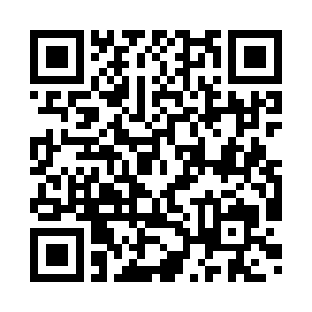
Ознакомиться с НПА,
регламентирующими данные
меры государственной поддержки
Сельское хозяйство
Контактная информация:
Министерство сельского хозяйства и продовольствия
Кировской области
(8332) 27-27-38
dsx@dsx-kirov.ru
145

Slide 146
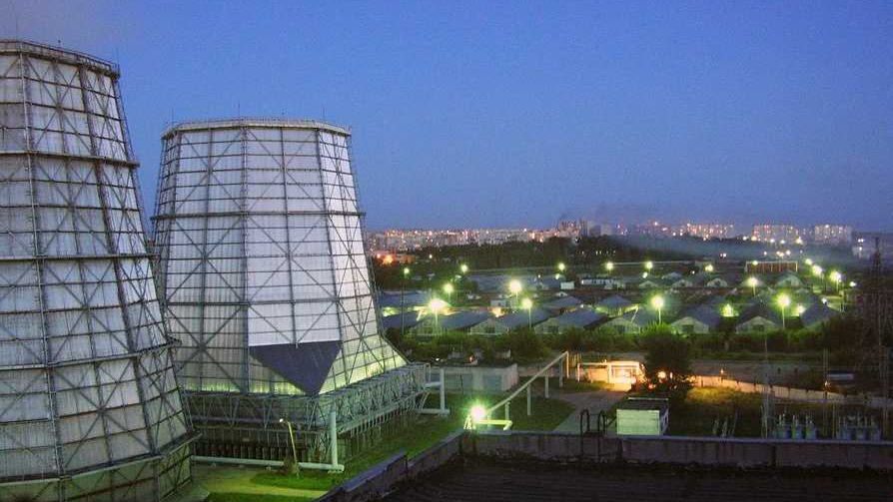
Энергетика

Slide 147
Налоговые льготы
Освобождение от уплаты
транспортного налога
Особенности получения меры поддержки
Транспортное средство, находящееся в собственности организации, должно быть оборудовано для использования природного газа в качестве моторного топлива
Получатель налоговой льготы
Организация
Основанием для предоставления налоговой льготы являются документы, подтверждающие наличие оборудования для использования природного газа в качестве моторного топлива
Применяется в отношении:
Освобождение от уплаты транспортного налога
Транспортных средств, оборудованных
для использования природного газа
в качестве моторного топлива
Транспортных средств (за исключением водных и воздушных транспортных средств), приводимых в движение исключительно электрическим двигателем (электрическими двигателями) и заряжаемых с помощью внешнего источника электроэнергии
НПА, регламентирующее предоставление налоговой льготы
Закон Кировской области
от 28.11.2002 № 114-ЗО «О транспортном
налоге в Кировской области»
147

Slide 148
Налоговые льготы
2
объектов газификации
Освобождение от уплаты
налога на имущество
(распределительные газопроводы, межпоселковые газопроводы, газопроводы-отводы, газораспределительные станции, вновь созданные (построенные) в рамках выполнения мероприятий, предусмотренных пунктом 2.1 плана мероприятий программы газификации жилищно-коммунального хозяйства, промышленных и иных организаций Кировской области на 2022 - 2031 годы)
Получатель налоговой льготы
Организация
Применяется в отношении:
Особенности получения меры поддержки
Освобождение от уплаты налога на имущество
1
Объекты газораспределительных сетей и объекты газификации приняты к бухгалтерскому учету в качестве объектов основных средств начиная с 1 января 2022 года
объектов газораспределительных сетей
(к объектам газораспределительных сетей относятся газораспределительные сети, отдельные объекты газораспределительных сетей, вновь созданные (построенные) в рамках выполнения мероприятий пообъектного плана-графика догазификации Кировской области, необходимые для подключения (технологического присоединения) домовладений к газораспределительным сетям в населенных пунктах Кировской области, в которых проложены газораспределительные сети и осуществляется транспортировка природного газа)
НПА, регламентирующее предоставление налоговой льготы
Закон Кировской области от 27.07.2016
№ 692-ЗО «О налоге на имущество организаций в Кировской области»
148

Slide 149
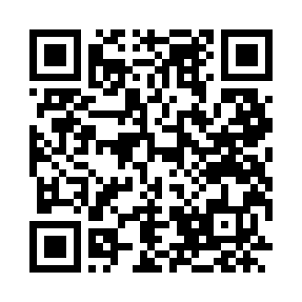
Ознакомиться с НПА,
регламентирующими данную
меру государственной поддержки
Энергетика
Контактная информация:
Министерство энергетики
и жилищно-коммунального
хозяйства Кировской области
(8332) 27-27-36
tek@ako.kirov.ru
149

Slide 150
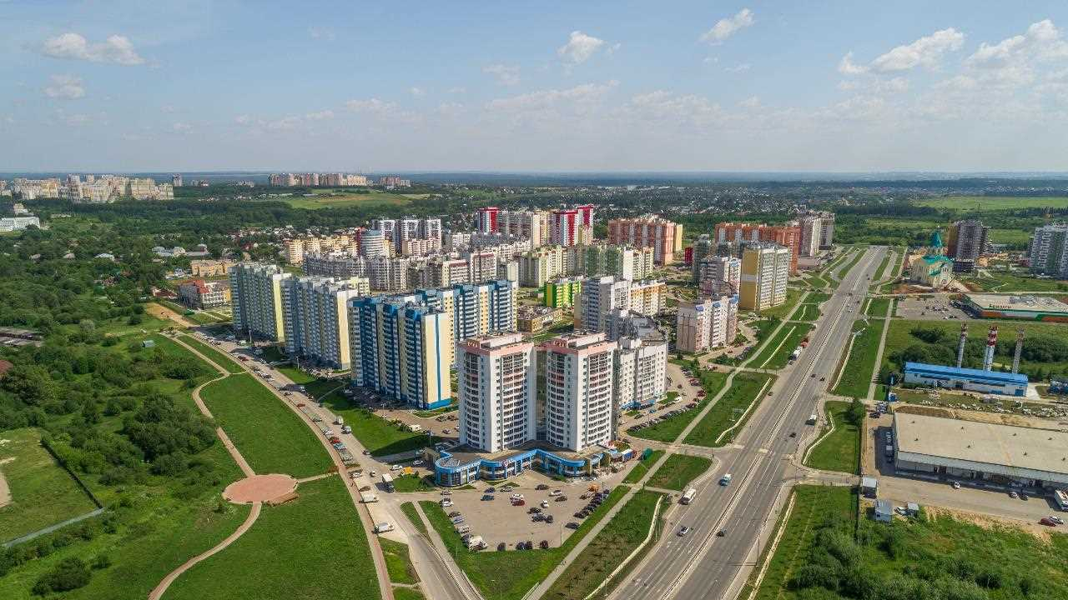
Жилищное
строительство
Содержание
151 – 152
Преференции по налогообложению
153
Инфраструктурные облигации

Slide 151
Преференции по налогообложению
Инвестиционный налоговый вычет
по налогу на прибыль организаций
Сумма налога
по ставке 17 %
Предельный
размер вычета
Сумма налога
по ставке 10 %
=
-
Получатель инвествычета
Налогоплательщик, осуществляющий расходы
по созданию объектов инфраструктуры, которые в соответствии с законодательством Российской
Федерации могут находиться исключительно
в федеральной собственности
Особенности применения меры поддержки
Срок применения по 31.12.2027
Налоговые объекты инвествычета
Инвестиционный налоговый вычет
Прибыль налогоплательщика
Исчисление размера инвествычета
до 85%
НПА, устанавливающие право
на применение инвествычета
предельный размер расходов текущего периода в виде денежных средств, перечисленных по договорам финансирования деятельности по созданию
на территории Кировской области объектов
инфраструктуры, которые в соответствии
с законодательством Российской Федерации могут
находиться исключительно в федеральной собственности
Закон Кировской области от 24.11.2020
№ 417-ЗО«О применении на территории Кировской области инвестиционного
налогового вычета по налогу на прибыль организаций»
151

Slide 152
Преференции по налогообложению
Инвестиционный налоговый вычет
по налогу на прибыль организаций
Сумма налога
по ставке 17 %
Предельный
размер вычета
Сумма налога
по ставке 10 %
=
-
Получатель инвествычета
Налогоплательщики, осуществляющие расходы
по созданию объектов на создание объектов социальной инфраструктуры, безвозмездно переданных в государственную собственность Кировской области или муниципальную собственность муниципальных образований Кировской области
Особенности применения меры поддержки
Налоговые объекты инвествычета
Срок применения по 31.12.2027
Инвестиционный налоговый вычет
Прибыль налогоплательщика
Исчисление размера инвествычета
до 80%
НПА, устанавливающие право
на применение инвествычета
предельный размер расходов на создание объектов социальной инфраструктуры, указанных в подпункте 5 пункта 2 статьи 286.1 Налогового кодекса, безвозмездно переданных в государственную собственность Кировской области или муниципальную собственность муниципальных образований Кировской области
Закон Кировской области от 24.11.2020
№ 417-ЗО«О применении на территории Кировской области инвестиционного
налогового вычета по налогу на прибыль организаций»
152

Slide 153
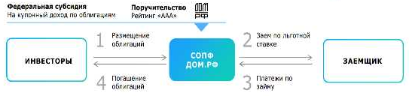
Инфраструктурные облигации
Льготное финансирование инфраструктуры
для жилищного строительства и развития городской среды
Схема механизма
Получатель поддержки
Налогоплательщик, осуществляющий проект
в сфере жилищного строительства
Объекты инфраструктуры
Инженерная, социальная, дорожная, транспортная, энергетическая, IT инфраструктуры
НПА, устанавливающие право
на применение меры поддержки
Жилищное строительство
Основные условия
Постановление Правительства РФ от 31.12.2020 № 2459 «Об утверждении Правил финансирования строительства (реконструкции) объектов инфраструктуры с использованием облигаций специализированных обществ проектного финансирования и о внесении изменения в Положение о Правительственной комиссии по региональному развитию в Российской Федерации»
Минимальная сумма займа
300 млн. рублей
Срок погашения займа
до 15 лет
Ввод жилой площади в рамках КРТ
от 50 тыс. кв. м.
153

Slide 154
Ознакомиться с НПА,
регламентирующими данную
меру государственной поддержки
Жилищное строительство
Контактная информация:
Министерство строительства
Кировской области
(8332) 27-27-94
minstroikirov@mail.ru
154

Slide 155
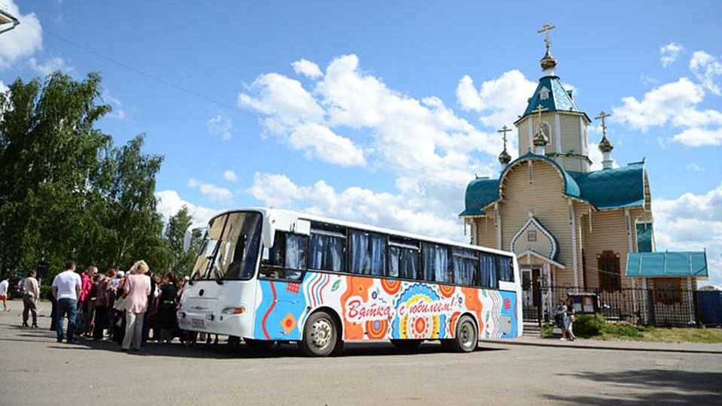
Туризм
Содержание
Преференции по налогообложению
156
Льготное кредитование
157
158
Поддержка по развитию туристической инфраструктуры «Туризм.РФ»

Slide 156
Налоговые льготы
Особенности применения меры поддержки
Ставка НДС 0% для гостиниц
и средств размещения
Для услуг размещения в гостиницах и в иных средствах размещения
Получатель налоговой льготы
Для введенных в эксплуатацию до 01.01.2022 гостиниц и иных средств размещения либо для введенных в эксплуатацию после 01.01.2022 и не включенных в реестр объектов туриндустрии –
до 30.06.2027.
Юридическое лицо, индивидуальный предприниматель, осуществляющие деятельность в сфере размещения в гостиницах и в иных средствах размещения, для услуг по предоставлению объектов туриндустрии в аренду
Для введённых в эксплуатацию после 01.01.2022 и включённых в реестр объектов туриндустрии –
в течение 5 лет после ввода объекта в эксплуатацию
Объект налогообложения
и сроки применения
0% для гостиниц и средств размещения
Для гостиниц и иных форм размещения на 5 лет установлена ставка 0% по НДС на услуги по предоставлению мест временного проживания.
Для новых объектов, введенных после 01.01.2022 и включенных в реестр объектов туриндустрии, льготная ставка действует в течение 5 лет после ввода объекта в эксплуатацию
Для услуг по предоставлению объектов туриндустрии в аренду
В течение 5 лет после ввода объекта в эксплуатацию
НПА, регламентирующее предоставление налоговой льготы
Нулевая ставка НДС также устанавливается
на 5 летний период и в отношении услуг по предоставлению в аренду вновь введённых с 01.01.2022 объектов туристской индустрии и включённых в реестр объектов туриндустрии
Подпункт 18 пункта 1
статьи 164 Налогового кодекса РФ
156

Slide 157
Льготный кредит
на инвестпроекты по развитию
туристической инфраструктуры
Условия применения
Получатель поддержки
Сумма займа
Частный инвестор, осуществляющий инвестиционный проект по строительству, реконструкции объектов капитального строительства в сфере туризма
от 100 млн. до 70 млрд. рублей
Ставка кредита
от 3 до 5% годовых
Область применения
Срок
до 15 лет включительно
Льготный кредит предоставляется
на строительство или реконструкцию:
Льготный кредит на инвестпроекты
Гостиниц или санаториев
НПА, регламентирующее
предоставление поддержки
Многофункциональных туристических проектов
Отелей
категория не менее «три звезды»
Постановление Правительства РФ
от 09.02.2021 № 141 «Об утверждении Правил предоставления субсидий из федерального бюджета российским кредитным организациям и государственной корпорации развития "ВЭБ.РФ" …»
площадь не менее 5 000 м²
номерной фонд от 120 номеров
санатории
157

Slide 158
Поддержка туристической
инфраструктуры «Туризм.РФ»
Порядок получения
Получатель поддержки
Подача заявки на рассмотрение
инвестпроекта в «Туризм.РФ»
Частный инвестор, осуществляющий инвестиционный проект по строительству, реконструкции объектов капитального строительства в сфере туризма
Комплексный анализ проекта
Условия применения
Заключение соглашений о сотрудничестве
Льготный кредит на инвестпроекты
Максимальная сумма бюджетных инвестиций,
которая может быть направлена на программу
НПА, регламентирующее
предоставление поддержки
16,3 млрд. рублей
Срок программы
до 2030 года
Распоряжение Правительства РФ
от 04.10.2021 № 2794-р»О выделении Минстрою России в 2021 г. бюджетных ассигнований в целях предоставления бюджетных инвестиций АО «Корпорация Туризм.РФ»
Доля прямого участия
в уставном капитале проекта
25 – 49%
158

Slide 159
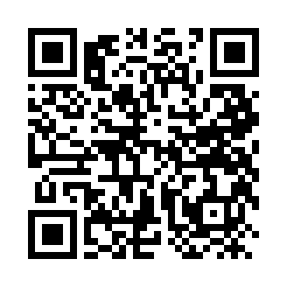
Ознакомиться с НПА,
регламентирующими данную
меру государственной поддержки
Туризм
Контактная информация:
Министерство спорта и туризма Кировской области
(8332) 27-27-28
oblsportkirov@atlasnet.ru
159

Slide 160

Информационные
технологии
Содержание
Преференции по налогообложению
161 –164
Льготное кредитование цифровой трансформации
165
166
Грантовая поддержка проектов по разработке или внедрению отечественного ПО
167
Поддержка пилотных проектов внедрения отечественных цифровых решений
Поддержка малых инновационных предприятий
168
Промышленные разработки
169

Slide 161
Освобождение от уплаты
транспортного налога
для организаций почтовой
связи общего пользования
Основанием для предоставления налоговой льготы являются документы, подтверждающие расходы на проведение ремонта, реставрации, реконструкции, модернизации, технического перевооружения зданий, сооружений и помещений, в которых размещаются отделения почтовой связи, предоставляемые в адрес налоговых органов
Получатель поддержки
Организация, основной вид экономической деятельности которой относится к деятельности почтовой связи общего пользования
Налоговые объекты
Освобождение от уплаты транспортного налога
Транспорт общего пользования
НПА, регламентирующее предоставление налоговой льготы
Особенности получения меры поддержки
Направление в полном объеме средств, высвободившихся в связи с предоставлением налоговой льготы, на выполнение работ (оказание услуг), связанных с ремонтом, реставрацией, реконструкцией, модернизацией, техническим перевооружением зданий, сооружений и помещений, в которых размещаются отделения почтовой связи
Закон Кировской области от 28.11.2002
№ 114-ЗО «О транспортном налоге в Кировской области»
161

Slide 162
Освобождение от уплаты
налога на имущество
для организаций
почтовой связи общего
пользования
Основанием для предоставления льготы являются документы, подтверждающие расходы на проведение ремонта, реставрации, реконструкции, модернизации, технического перевооружения зданий, сооружений и помещений, в которых размещаются отделения почтовой связи предоставляемые в адрес налоговых органов
Получатель поддержки
Организация, основной вид экономической деятельности которой относится к деятельности почтовой связи общего пользования
Освобождение от уплаты налога на имущество
Налоговые объекты
Объекты недвижимого имущества
НПА, регламентирующее предоставление налоговой льготы
Особенности получения меры поддержки
Направление в полном объеме средств, высвободившихся в связи с предоставлением налоговой льготы, на выполнение работ (оказание услуг), связанных с ремонтом, реставрацией, реконструкцией, модернизацией, техническим перевооружением зданий, сооружений и помещений, в которых размещаются отделения почтовой связи
Закон Кировской области от 27.07.2016
№ 692-ЗО «О налоге на имущество организаций в Кировской области»
162

Slide 163
Освобождение от уплаты
налога на прибыль,
подлежащему
зачислению в федеральный
бюджет
У организации получен в установленном порядке документ о государственной аккредитации
Профильная выручка, то есть выручка
от IT-деятельности организации, должна быть
не менее 70% от совокупной суммы всех доходов
Получатель поддержки
Организации, осуществляющие деятельность
в области информационных технологий
Освобождение от уплаты налога на прибыль
Налоговые объекты
Прибыль налогоплательщика
НПА, регламентирующее предоставление налоговой льготы
Описание меры поддержки
IT-компании, которые ранее платили налог
на прибыль по ставке 3%, полностью освобождаются от уплаты налога на прибыль, подлежащему зачислению
в федеральный бюджет в 2022-2024 годах
Статья 284 Налогового кодекса
Российской Федерации
163

Slide 164
Страховые взносы
для IT-компании
Профильная выручка, то есть выручка
от IT-деятельности, должна быть не менее 70%
от совокупной суммы всех доходов
Получатель поддержки
Среднесписочная численность в организации
не менее 7 человек
Организации, осуществляющие деятельность
в области информационных технологий
Размер тарифа
Страховые взносы
7,6%
тариф страховых взносов
НПА, регламентирующее предоставление налоговой льготы
У организации получен документ о государственной аккредитации организации или свидетельства, удостоверяющего регистрацию организации в качестве резидента технико-внедренческой ОЭЗ или промышленно-производственной ОЭЗ
Статья 427 Налогового кодекса
Российской Федерации
164

Slide 165
Льготное кредитование
цифровой трансформации
Описание меры поддержки
Объем кредита на проект
Получатель поддержки
от 5 млн. рублей до 5 млрд. рублей
Российская организация, реализующая проект по цифровой трансформации, разрабатывающая и внедряющая IT-решения
Объем кредита на программу
от 500 млн. рублей до 10 млрд. рублей
Процентная ставка
1 – 5% (банку субсидируется 100% ключевой
ставки при наличии у заемщика стратегии
цифровой трансформации)
Направление средств
Софинансирование
Приобретение прав на результаты интеллектуальной деятельности
не требуется
Льготное кредитование цифровой трансформации
Приобретение программного обеспечения
Срок проекта
Проведение инжиниринговых работ,
включая подготовку плана внедрения и адаптации
до 10 лет
Сертификация, лицензирование
и иные обязательные платежи
НПА, регламентирующее
предоставление налоговой льготы
Накладные расходы по проекту
Затраты на оплату труда и обязательные (страховые) платежи
Постановление Правительства
Российской Федерации от 05.12.2019
№ 1598 «Об утверждении Правил
предоставления из федерального бюджета
субсидий в целях обеспечения…»
Затраты на оплату услуг привлекаемых сторонних организаций
Затраты на разработку для собственных нужд
отечественных ПО, сервисов, платформенных решений
165

Slide 166
Грантовая поддержка проектов
по разработке или внедрению отечественного программного обеспечения
Описание меры поддержки
Соответствие приоритетным направлениям поддержки проектов по разработке и внедрению отечественного программного обеспечения
Получатель поддержки
Включение разработанного продукта в реестр отечественного ПО (реестр радиоэлектронного оборудования для программно-аппаратного комплекса)
Российские компании, реализующие проекты по разработке отечественного ПО, цифровой трансформации или внедряющие IT-решения
Размер гранта
от 20 млн. рублей до 6 млрд. рублей
Направление средств
Софинансирование
не менее 20% от общей стоимости проекта
Грантовая поддержка проектов
Затраты на оплату труда работников,
связанных с реализацией проекта
Срок проекта
6 – 60 месяцев
Накладные расходы
НПА, регламентирующее
предоставление налоговой льготы
Затраты на оплату работ (услуг) сторонних организаций, непосредственно привлекаемых к реализации проекта
Постановление Правительства Российской Федерации от 03.05.2019 № 550 »Об утверждении Правил предоставления субсидий из федерального бюджета на поддержку проектов по преобразованию приоритетных отраслей экономики и социальной сферы…»
Расходы на приобретение нефинансовых активов
166

Slide 167
Поддержка пилотных проектов
внедрения отечественных
цифровых решений
Описание меры поддержки
Соответствие приоритетным направлениям поддержки проектов по разработке и внедрению отечественного программного обеспечения
Получатель поддержки
Включение разработанного продукта в реестр отечественного ПО (реестр радиоэлектронного оборудования для программно-аппаратного комплекса)
Компании-заказчики, реализующие пилотные проекты по внедрению отечественных продуктов, сервисов и платформенных решений
Размер гранта
от 200 до 700 млн. рублей
Направление средств
Софинансирование
не менее 20% от общей стоимости проекта
Поддержка пилотных проектов
Затраты на оплату труда работников,
связанных с реализацией проекта
Срок проекта
6 – 30 месяцев
Накладные расходы
Затраты на оплату работ (услуг) сторонних организаций, непосредственно привлекаемых к реализации проекта
НПА, регламентирующее
предоставление налоговой льготы
Постановление Правительства Российской Федерации от 03.05.2019 № 550 »Об утверждении Правил предоставления субсидий из федерального бюджета на поддержку проектов по преобразованию приоритетных отраслей экономики и социальной сферы…»
Расходы на приобретение нефинансовых активов
167

Slide 168
Поддержка
малых инновационных
предприятий
Описание меры поддержки
Соответствие приоритетным направлениям поддержки проектов по разработке и внедрению отечественного программного обеспечения
Получатель поддержки
Средства выделяются малым предприятиям на проекты
по разработке решений в области информационных технологий в целях развития сквозных цифровых решений
Размер гранта
до 24 млн. рублей
до 30 млн. рублей
по программе «Старт»
по программе «Развитие»
Направление средств
Срок гранта
1 год
Поддержка малых инновационных предприятий
1 - 2 года
Заработная плата
по программе «Старт»
по программе «Развитие»
Начисления на заработную плату
Материалы, сырье, комплектующие
НПА, регламентирующее
предоставление налоговой льготы
Работы и услуги производственного характера, выполняемые сторонними организациями
Постановление Правительства Российской Федерации от 03.05.2019 г. № 554 «Об утверждении Правил предоставления субсидии из федерального бюджета некоммерческой организации на предоставление грантов…»
Прочие общехозяйственные расходы
168

Slide 169
Промышленные разработки
Описание меры поддержки
Получатель поддержки
Проект должен включать в себя комплекс мероприятий по разработке цифровых платформ или программных продуктов в целях создания или развития производства высокотехнологичной промышленной продукции:
Разработчики программного обеспечения, компании, оказывающие консультационные услуги в сфере информационных технологий
выполнение НИОКР
организация апробации результатов проекта
Направление средств
последующая коммерциализация результатов проекта
создание высокопроизводительных рабочих мест
Оплата труда работников, занятых разработкой цифровых платформ/программных продуктов
Размер субсидии
Промышленные разработки
Накладные расходы
≤ 50% фактически понесенных и документально подтвержденных затрат
Расходы на оснащение и обслуживание высокопроизводительных рабочих мест, вновь создаваемых и модернизируемых в ходе выполнения НИОКР
Затраты на приобретение/изготовление стендов, испытательных станций и др. специального оборудования
НПА, регламентирующее
предоставление налоговой льготы
Затраты на соисполнителей
Постановление Правительства РФ от 30.04.2019
№ 529 «Об утверждении Правил предоставления субсидий российским организациям на возмещение части затрат на разработку цифровых платформ…»
Расходы на приобретение у российских
и иностранных организаций лицензий на ПО
169

Slide 170
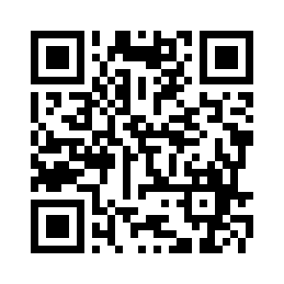
Ознакомиться с НПА,
регламентирующими данную
меру государственной поддержки
Информационные технологии и связь
Контактная информация:
Министерство информационных технологий и связи Кировской области
Агентство инвестиционного
развития Кировской области
(8332) 27-27-27
(8332) 22-10-77
it43@ako.kirov.ru
airko43@mail.ru
170

Slide 171
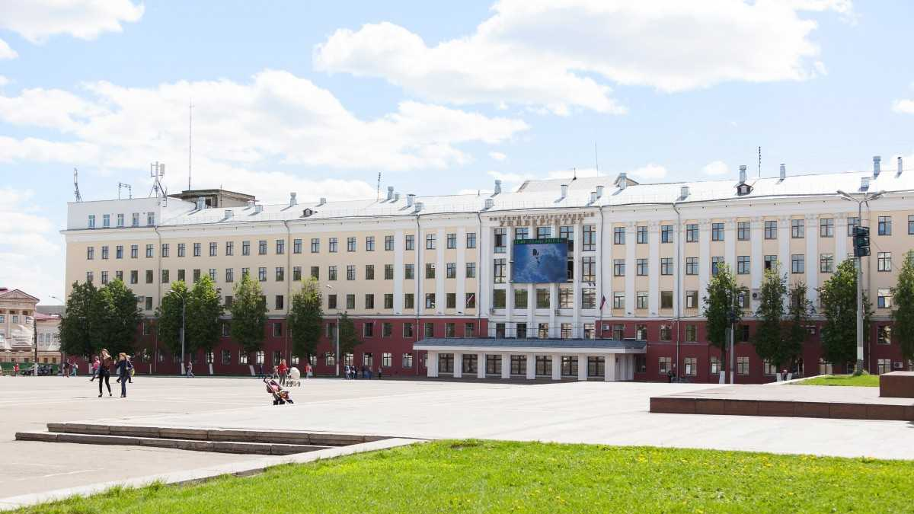
Образование

Slide 172

Инвестиционный
налоговый вычет
по налогу на прибыль
организаций
Инвестиционный налоговый вычет
172

Slide 173
Инвестиционный налоговый вычет
по налогу на прибыль организаций, безвозмездно передающим образовательным организациям движимое имущество (включая
денежные средства)
Особенности получения меры поддержки
Образовательная организация реализует основные образовательные программы начального общего, основного общего, среднего общего, среднего профессионального образования
Получатель поддержки
Образовательная организация имеет государственную аккредитацию
Налогоплательщик, осуществивший расходы, указанные в подпункте 9 пункта 2 статьи 286.1 Налогового кодекса Российской Федерации
Безвозмездно переданное образовательным организациям движимое имущество (включая денежные средства) принято образовательными организациями в порядке, определяемом Правительством Кировской области
Инвестиционный налоговый вычет
Налоговые объекты
и размер инвествычета
Остаток, превышающий предельную величину вычета, переносится на следующий налоговый период, но не более, чем на 3 налоговых периода
Размер вычета
до 100%
НПА, регламентирующее предоставление налоговой льготы
суммы расходов в виде стоимости движимого имущества (включая денежные средства), безвозмездно переданного образовательным организациям
Закон Кировской области от 24.11.2020
№ 417-ЗО «О применении на территории Кировской области инвестиционного налогового вычета по налогу на прибыль организаций»
173

Slide 174
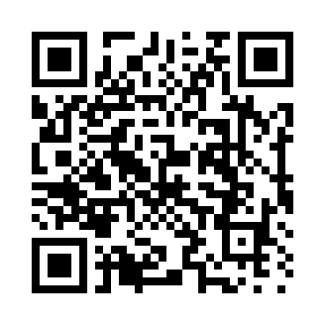
Ознакомиться с НПА,
регламентирующими данную
меру государственной поддержки
Образование
Контактная информация:
Министерство образования
Кировской области
Агентство инвестиционного
развития Кировской области
(8332) 27-27-34
(8332) 22-10-77
infor@doko.kirov.ru
airko43@mail.ru
174

